Slide 1
9de Algemene Ledenvergadering
15 september 2021

Slide 2
AGENDA:
Opening en vaststellen agenda
Mededelingen
Verslag 8de Algemene Ledenvergadering 13 november 2019 Ter vaststelling
Thema: Het ANLb, nu en in de toekomst Ter informatie
Sprekers:
Thijs Rompelberg, bestuursvoorzitter Natuurrijk Limburg
Harm Kossen, coördinator Natuurrijk Limburg
Pieter Puts, veldmedewerker Natuurrijk Limburg
Ruud Belleflamme, projectmanager Natuurrijk Limburg Zuid
Leon Hupperichs, voorzitter Stichting Limburg Bloeit Op
Pauze
5. Financiën Ter goedkeuring
6. Verkiezing bestuursleden Ter stemming
7. Rondvraag
8. Sluiting

Slide 3
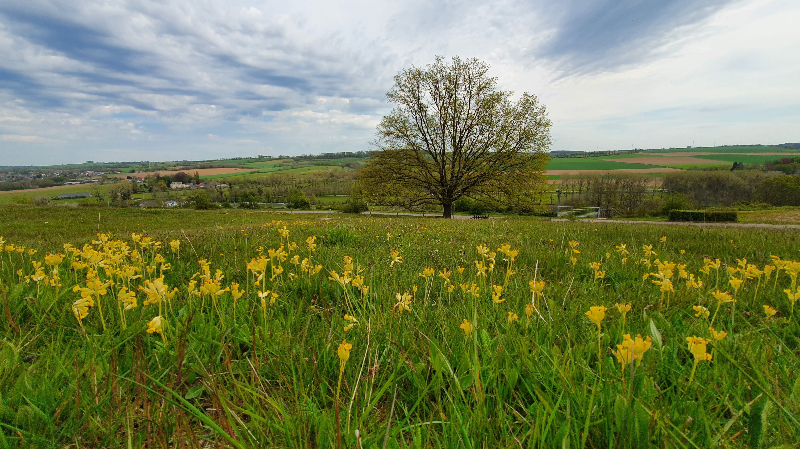
MEDEDELINGEN

Slide 4
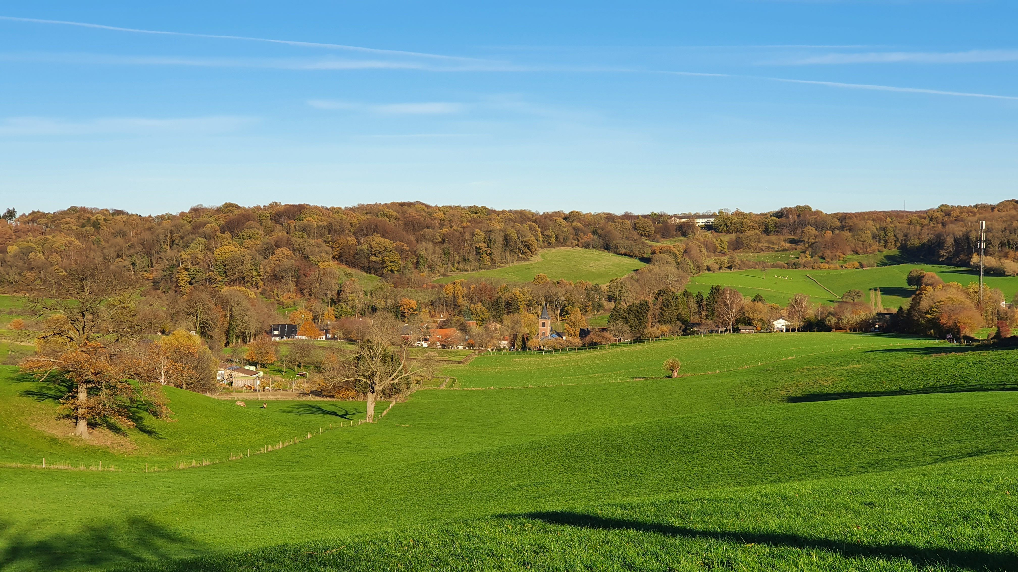
VERSLAG 8ste ALGEMENE LEDENVERGADERING
13 november 2019
TER VASTSTELLING

Slide 5
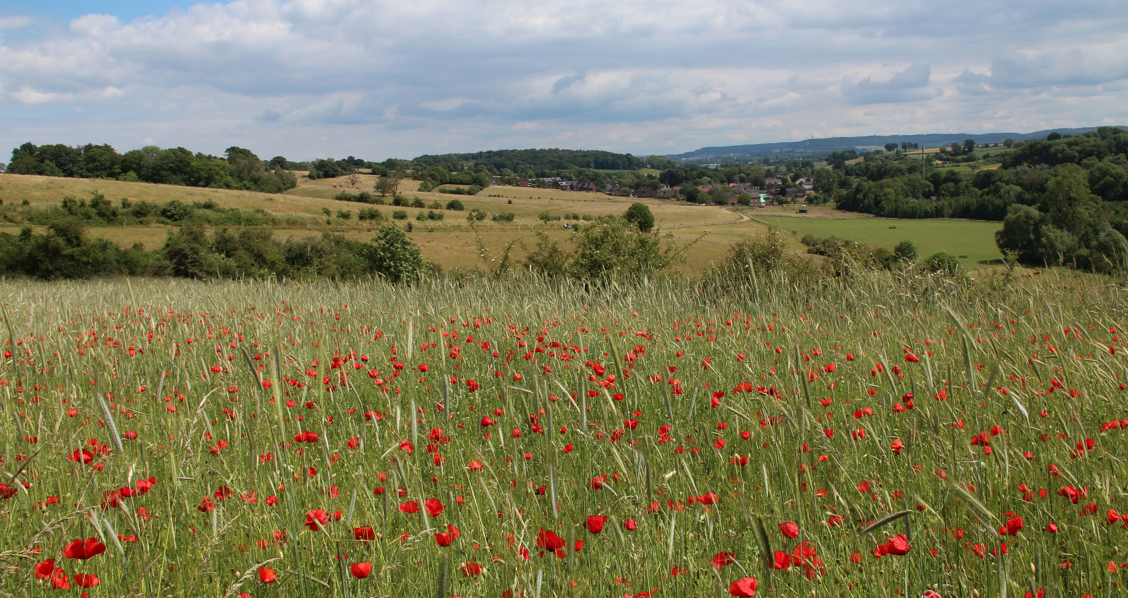
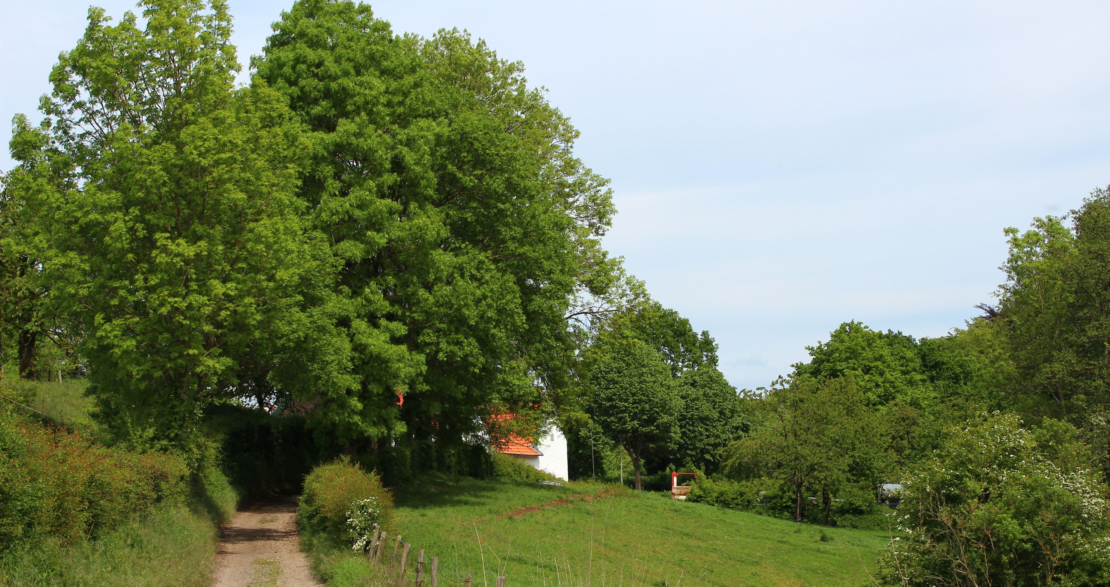
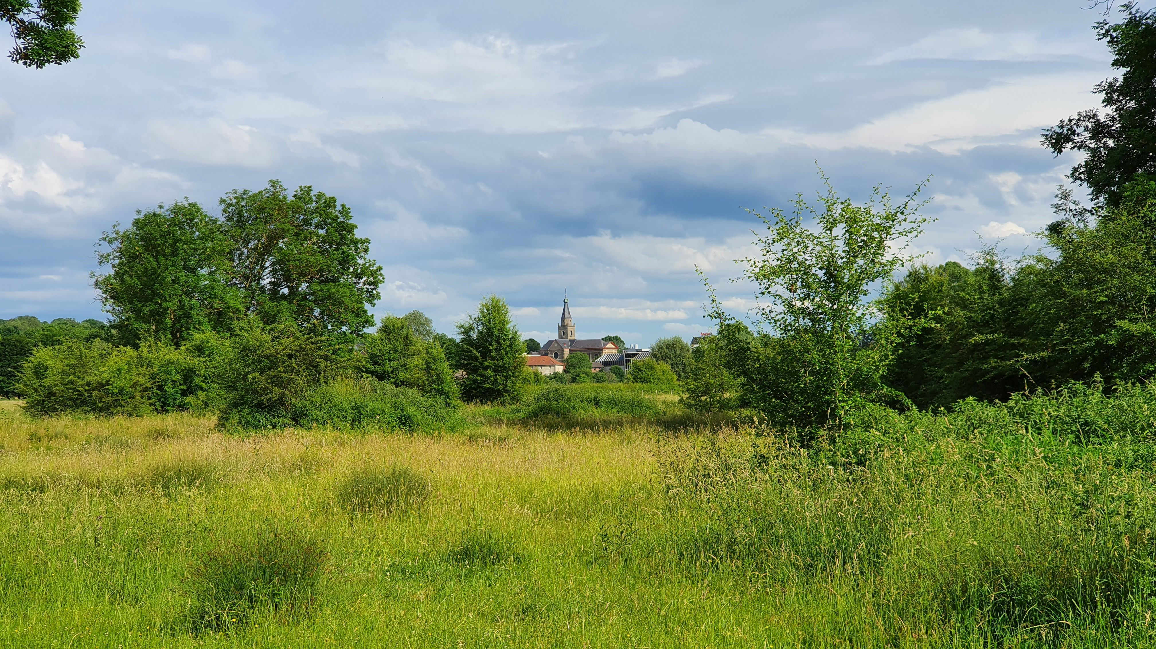
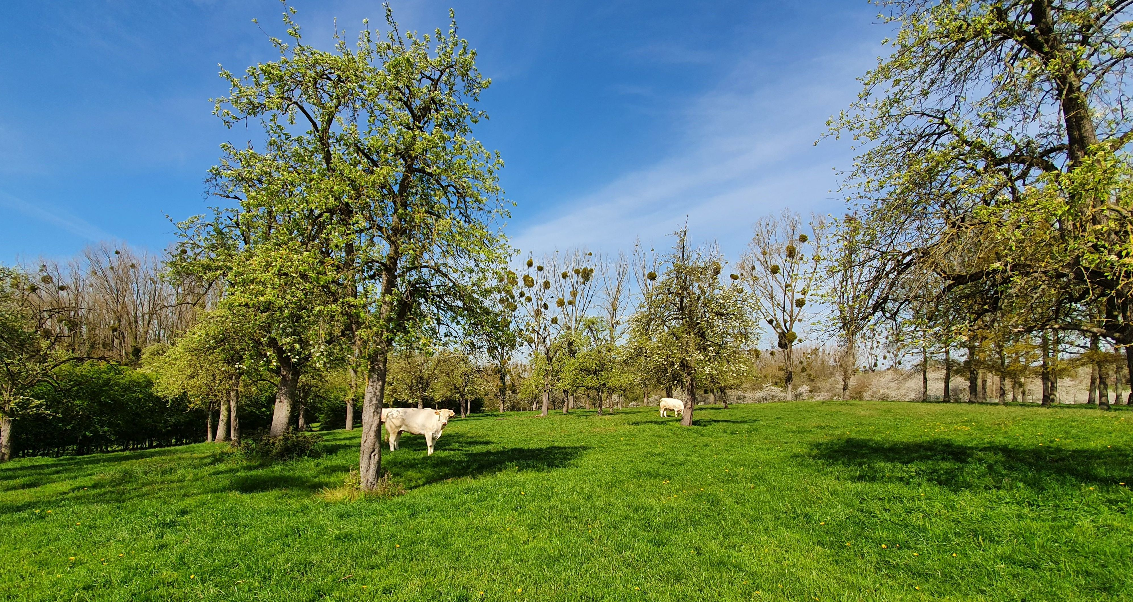
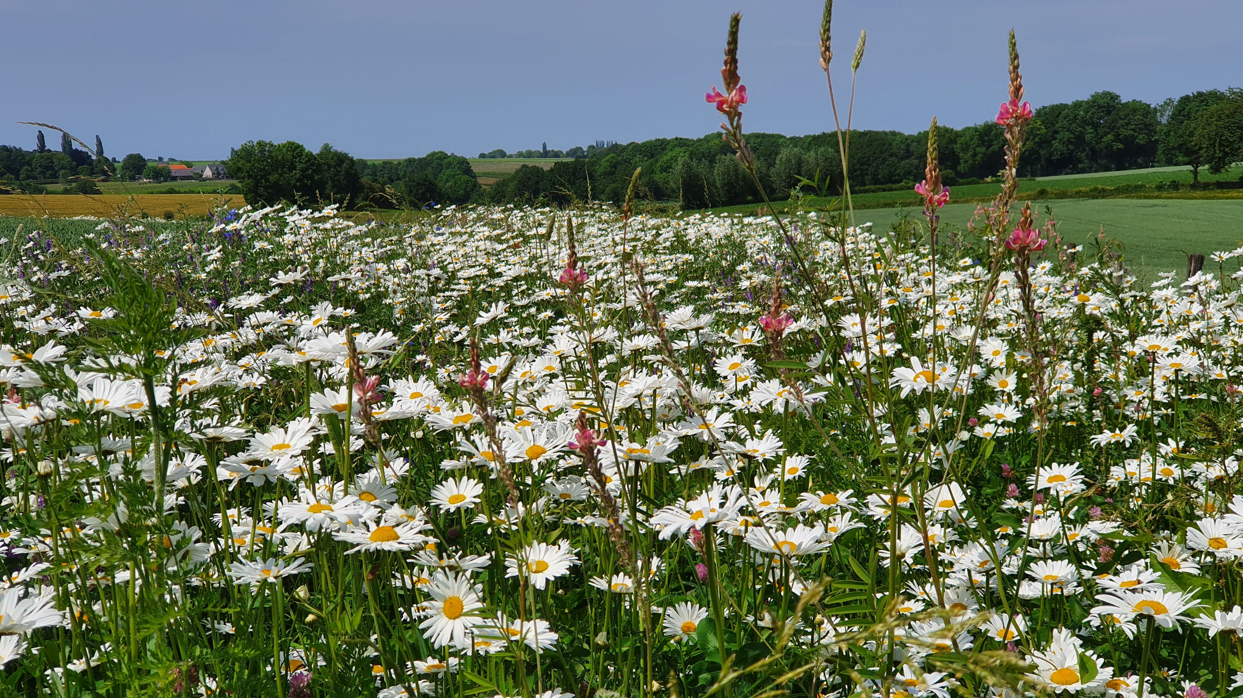
THEMA
Het ANLb: Nu en in de toekomst

Slide 6
Actuele ontwikkelingen Coöperatie Natuurrijk Limburg
Organisatorische ontwikkelingen – Thijs Rompelberg (voorzitter)
Toekomst ANLB in Limburg – Harm Kossen (provinciaal coördinator)
Project ‘Boerenlandsoorten’ – Pieter Puts (veldmedewerker)
Voerendaal, 15 september 2021

Slide 7
Organisatorische Ontwikkelingen
provinciale Coöperatie Natuurrijk Limburg u.a.
Thijs Rompelberg – voorzitter bestuur

Slide 8
Nog even voor de duidelijkheid …
U bent lid van de coöperatie Natuurrijk Limburg ZUID – vanavond ALV
Regionale inzet op natuur- en landschapsbeheer op agrarische gronden
‘dichtbij’ ondersteuning van de eigen leden
Contacten met regionale partijen (gemeenten, bedrijven, …)
U bent tevens lid van de coöperatie Natuurrijk Limburg
Provinciale inzet op natuur- en landschapsbeheer op agrarische gronden
Toekenning/beheer van ANLB-gelden en aanvullende provinciale projecten
Ondersteuning eigen leden (deelnemerbegeleiding, lobby voor middelen, …)
Agrarisch collectief in Limburg naast 39 andere collectieven verenigd in BenN
Contacten met provinciale en landelijke partijen (provincie, BenN, RVO, NVWA, …)

Slide 9
Organisatorische Ontwikkelingen
Nieuwe insteek op toekomst / professionalisering :
Inhoudelijk
Besturing en invloed van leden
Werkorganisatie
Onrust rondom persoon van de penningmeester

Slide 10
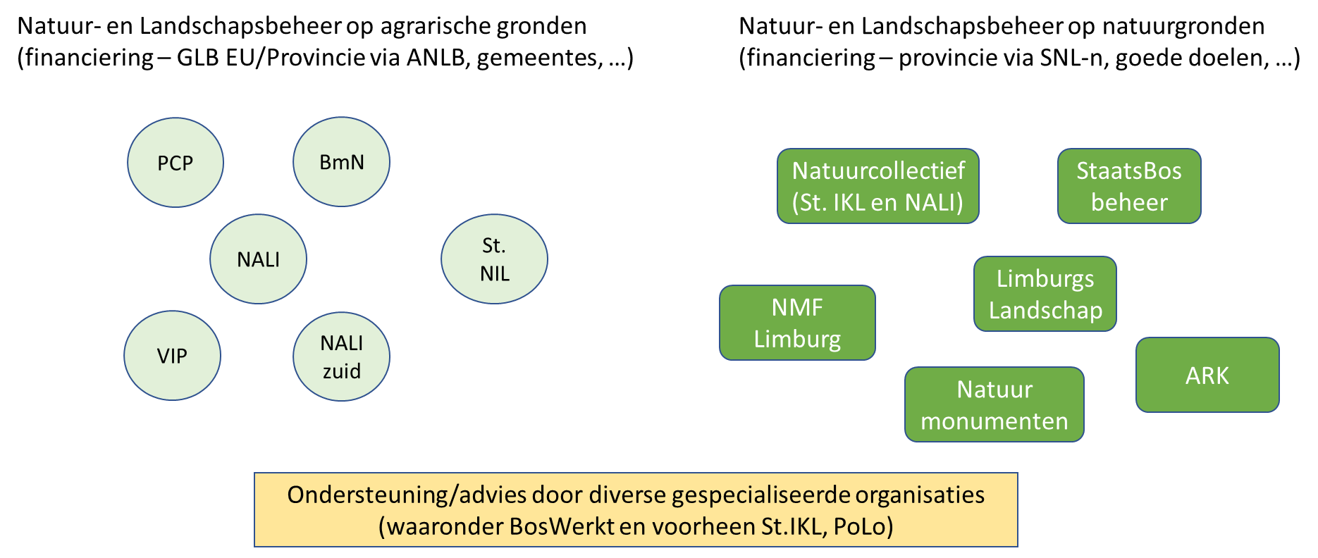
Onrust rondom penningmeester
Op veel plaatsen actief en mogelijk belangenverstrengeling
Op eigen verzoek ontheven van zijn functie binnen NALI en uit bestuur getreden in maart
Integriteitsonderzoek uitgevoerd door Hoffmann. Conclusie: geen verdere actie nodig

Slide 11
Toekomst / Professionalisering
Herziening visie/opdracht NALI in het licht van
nieuwe GLB en doorontwikkeling naar Natuurinclusieve Landbouw
ontwikkelingen bij de provincie Limburg (financieel / inrichting agrarisch NL-beheer)
Vernieuwen van de besturing/governance:
Echte coöperatie met invloed vanuit de leden (bijvoorbeeld eigen ALV)
Herzien taken van Bestuur en Ledenraad
Opwaarderen samenwerking met Natuurrijk Limburg Zuid en andere regionale collectieven
Doorontwikkelen van de werkorganisatie:
Intern zaken op orde (AOIC, bestuursrapportages, …)
Voorts invullen nieuwe en bredere opgave (richting Natuurinclusieve Landbouw)
In lijn hiermee de verhouding vaste medewerkers versus inhuur herzien (= verminderen kwetsbaarheid en lagere kosten). Concreet 2 nieuwe veldmedewerkers en 0,5 binnendienst.

Slide 12
Toekomst Agrarisch Natuur- en Landschapsbeheer in Limburg: blijven werken aan resultaten
Harm Kossen – provinciaal coördinator

Slide 13
Waar staan we voor
Meer biodiversiteit op boerenland
Enthousiasme opwekken
Mentaliteitsverandering
Samenwerken

Slide 14
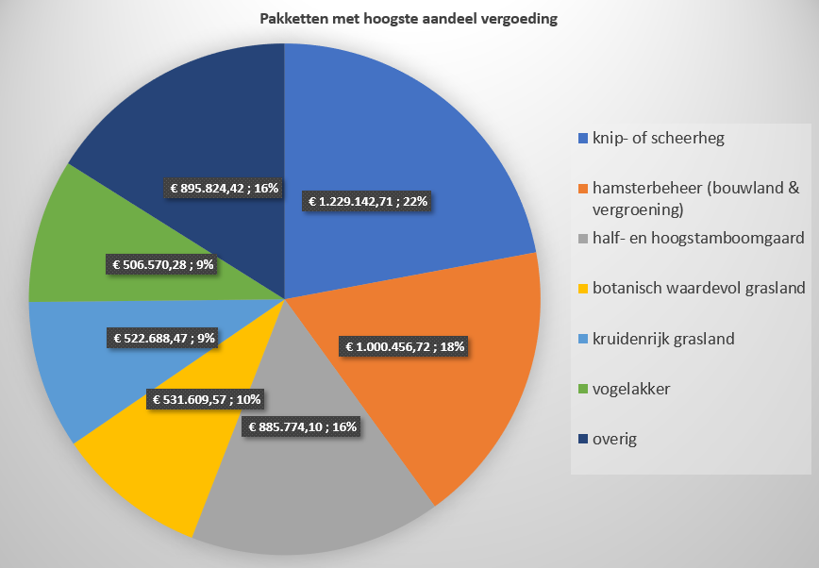
Overzicht beheerpakketten

Slide 15
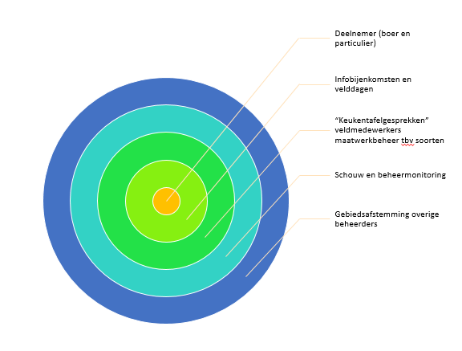
Deelnemer centraal

Slide 16
Werken aan resultaten: deelnemerbegeleiding
Gecoördineerde en gefaciliteerde veldmedewerkers;
Begeleiding individueel (100% deelnemers) en in groepen (60% van de deelnemers komt naar bijeenkomsten);
Themanieuwsbrieven en factsheets (65% van de deelnemers leest ze altijd);
60% overhead aan deelnemerbegeleiding
Voordeel van groot collectief

Slide 17
Werken aan resultaten: uitvoerbare effectieve maatregelen
Lerend beheer:
Beheermonitoring: kwaliteit leefgebied
Documenteren wat je doet
Meer steekproefsgewijze soortgerichte monitoring
Aanpassen beheer: doel is leidend

Slide 18
Werken aan resultaten: beoordelen beheer
Effectief beheer: waarde bepalen voor de doelsoorten (kwaliteit leefgebied)
Stoplichtkleuren

Slide 19
Na 5 jaar ANLb : beheer effectief?
Veel bemoedigende resultaten: individueel en samenwerking
Resultaten en inspanningen worden opgemerkt
In perspectief: op minder dan 3% landbouwgrond ANLb

Slide 20
Wat is nog meer nodig om resultaten te halen?
Uitbreiding ANLb-beheer: de bereidheid bij boeren is er
Verdieping naar natuurinclusieve landbouw

Slide 21
ANLB budget
Niet beperkt in ambitie maar in middelen
1-1-2023 nieuwe GLB definitief
Aandacht voor vergroening/natuurinclusiviteit in pijler 1 (‘Ecoregelingen’);
Relatief meer middelen naar pijler 2 (ANLb) of landschappelijk?
Exacte bedragen moeten nog duidelijk worden in NSP (‘Nationaal Strategisch Plan’)
Daarom nu “maar” 1 jaar verlenging huidig budget
Op dit moment: vanaf 2023 20% korting budget
Maar pas in 2022 duidelijkheid hierover: in gesprek met provincie/nieuwe gedeputeerden en uitdaging zoeken naar nieuwe/aanvullende middelen

Slide 22
Toekomst – verdieping naar natuurinclusieve landbouw
Nieuwe GLB: groeimodel. Uitgewerkt in Nationaal Strategisch Plan met in pijler 1 eco-regelingen
Naast aandacht voor biodiversiteit en landschap ook meer focus op (de randvoorwaarden) klimaat, water en bodemkwaliteit
Bewezen aanpak via agrarische collectieven gaat hierin landelijk een rol spelen
Verwachting: meer middelen beschikbaar, van circa 100 mln in 2023 tot circa 120 mln in 2027
Veel nog in uitwerking: BoerenNatuur namens collectieven in gesprek met ministerie LNV; met name hoe pijler 1 (landbouwpraktijk) en pijler 2 (publieke diensten) elkaar kunnen versterken

Slide 23
Verdieping taken collectief
Voor collectieven is van belang dat zij er een taak bij zullen krijgen: advies aan deelnemers over de wisselwerking tussen ecoregeling (pijler 1) en ANLb (pijler 2) om resultaten te vergroten
Belangrijk: een op te zetten regeling voor samenwerking, kennisdeling en innovatie kan daarbij ondersteunend zijn
Pas in 2022 duidelijkheid, maar vooruitlopend daarop nu al stappen zetten: GLB-pilots, projecten rond natuurinclusief (lupine teelt, arenstripper, Zouwdal)

Slide 24
Wat kunt u nu doen
Beheer goed blijven uitvoeren
Plezier erin hebben, en dat uitdragen (zeker naar politiek)!
Steeds meer de samenwerking met het gebied zoeken (bijvoorbeeld bijeenkomsten Schweiberg, Epen, etc)

Slide 25
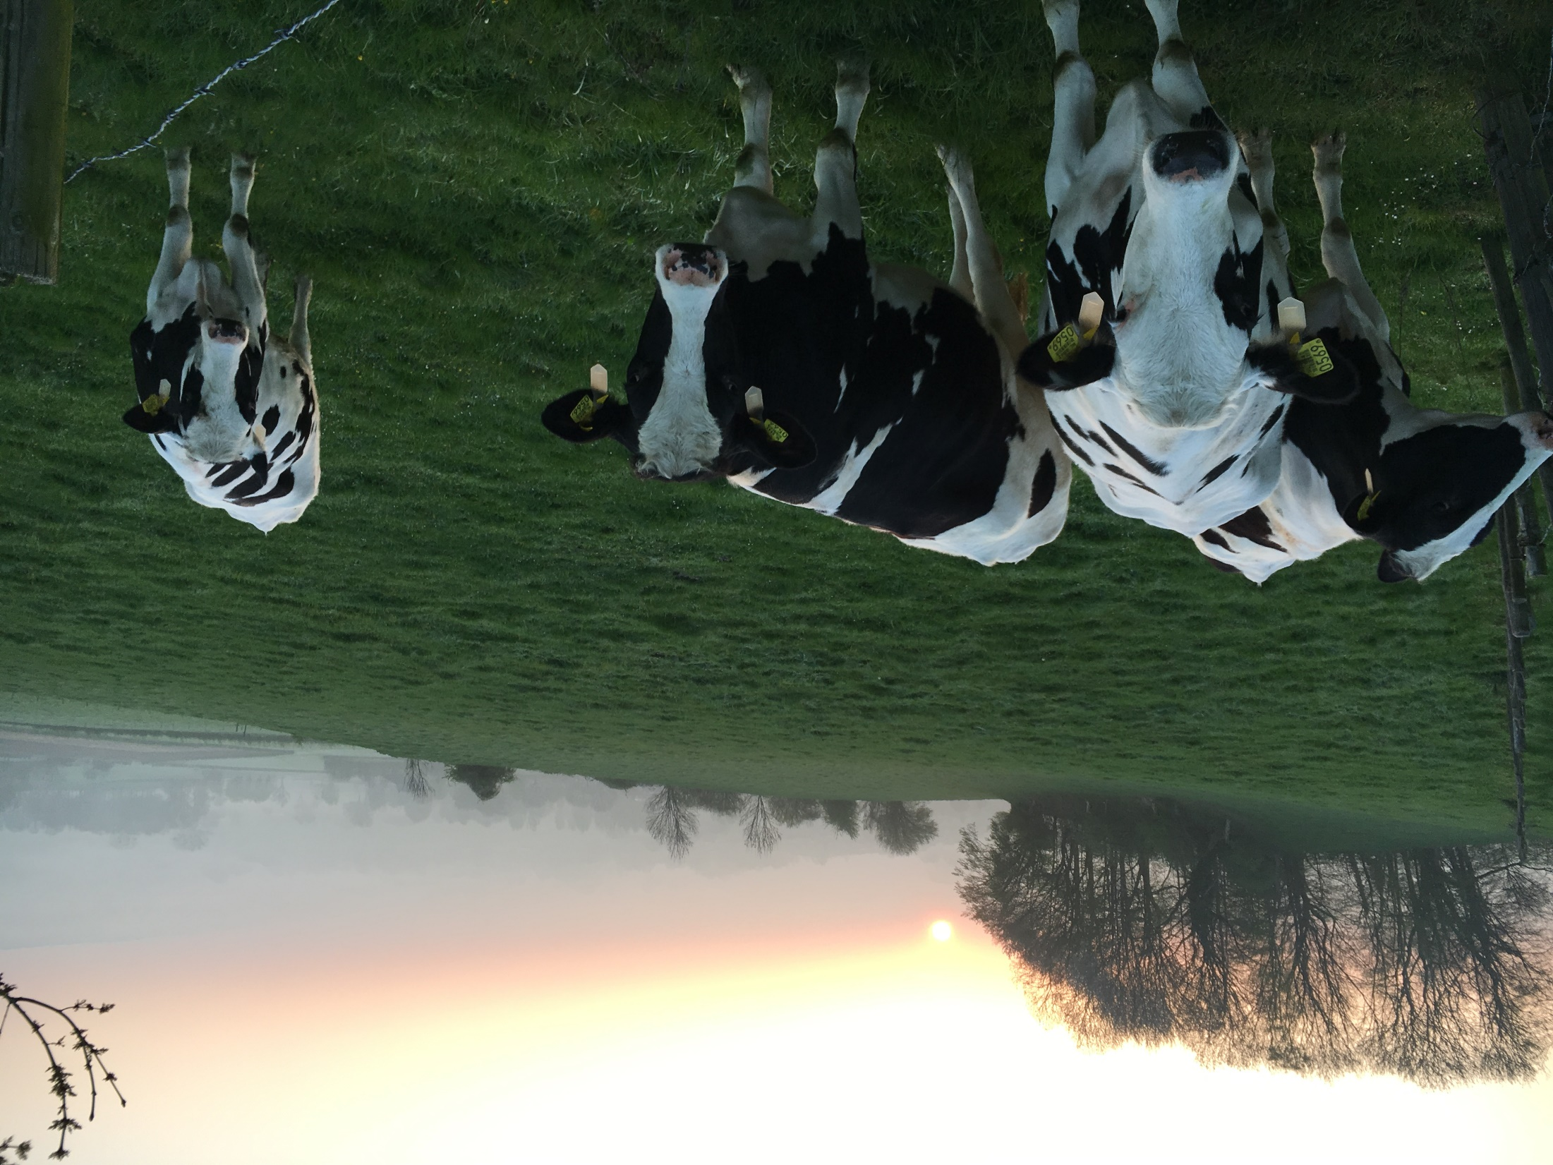
bedankt!

Slide 26
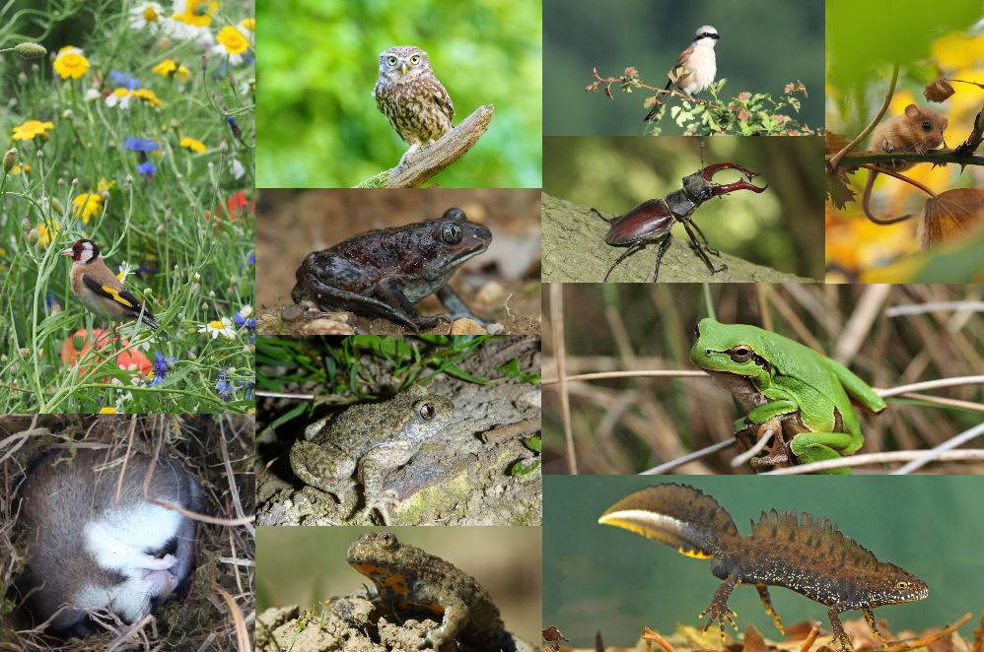
Project ‘Boerenlandsoorten’
Pieter Puts – veldmedewerker
KANSEN VOOR onze BOERENLANDSoorten verzilveren
Binnen bestaand ANLb beheer

Slide 27
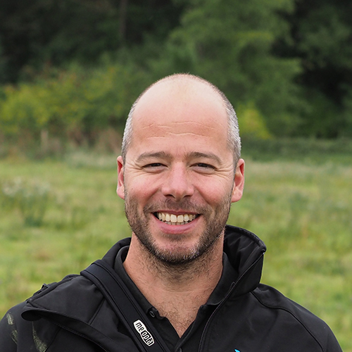
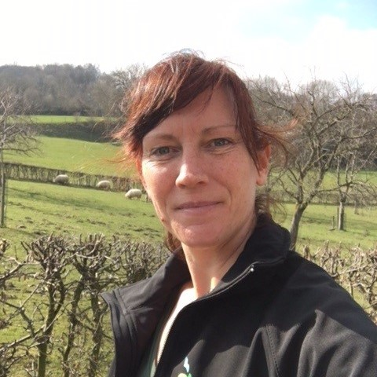
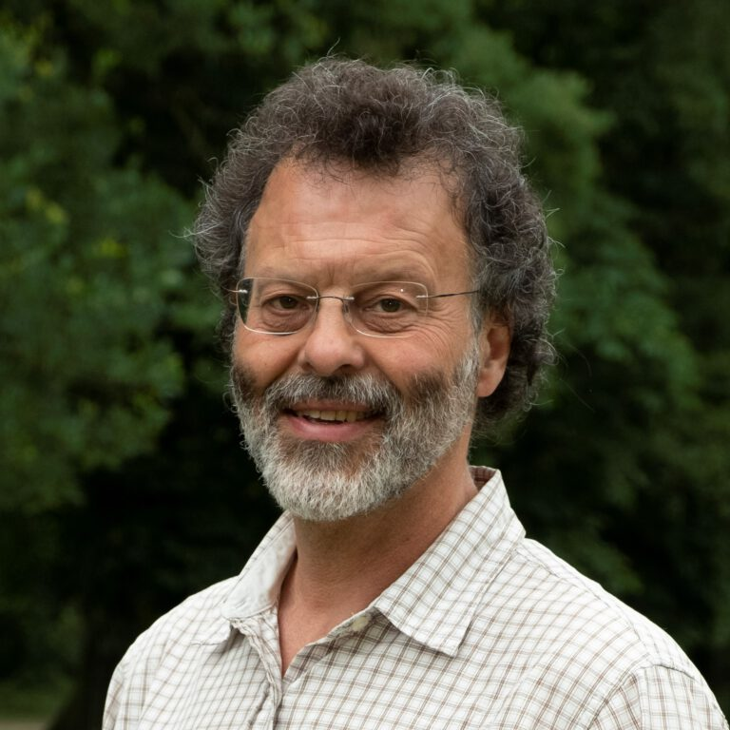
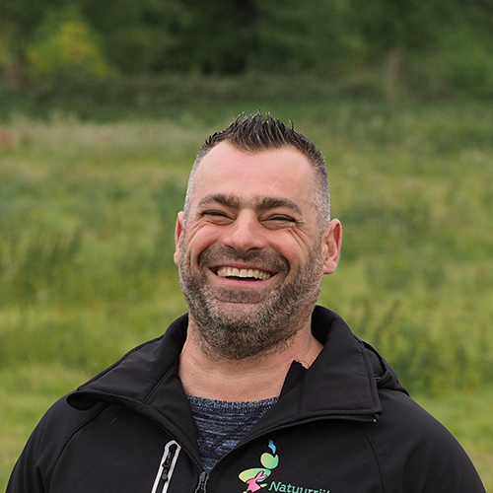
Veldmedewerkers Zuid-Limburg
Rik Schreurs
Specialist Akkerbeheer
+31 6 55 20 57 02
schreurs@natuurrijklimburg.nl
Anke Brouns
Specialist ecologisch beheer
+31 6 55 00 04 86
brouns@natuurrijklimburg.nl
Frans Blezer
Kleinschalig landschapsbeheer
+31 6 42 45 98 81
blezer@natuurrijklimburg.nl
Pieter Puts
Specialist ecologisch beheer
+31 6 54 94 60 66
puts@natuurrijklimburg.nl

Slide 28
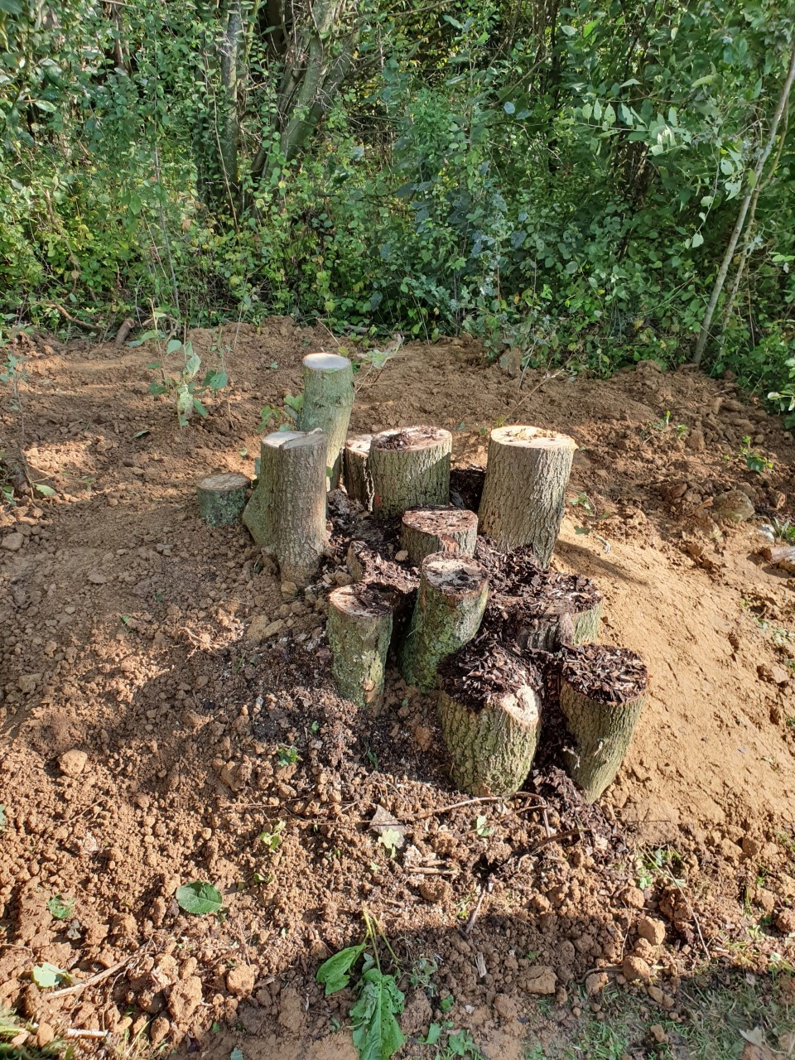
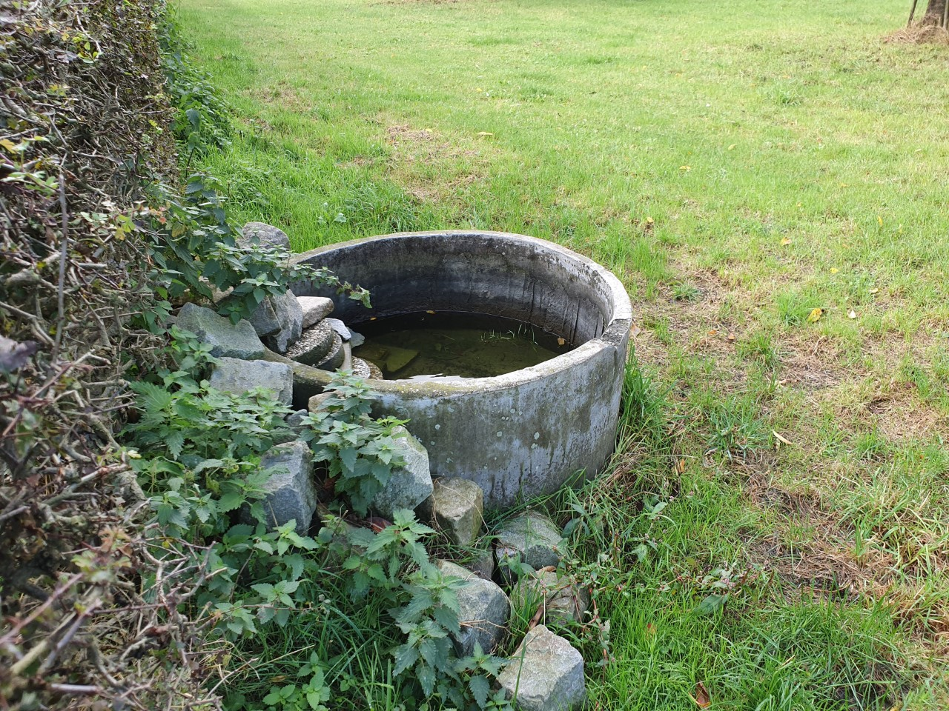
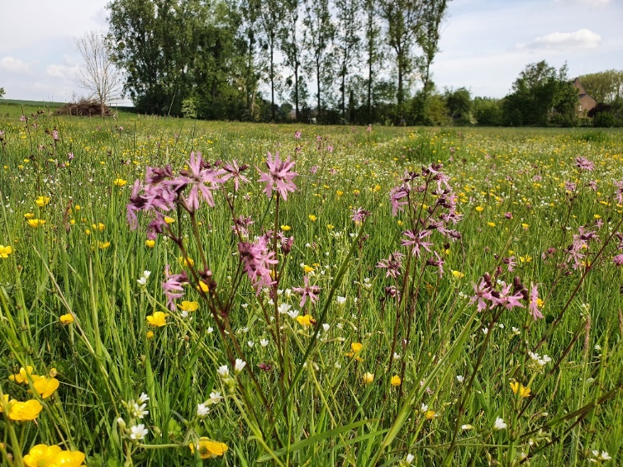
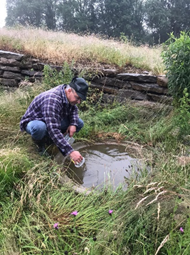
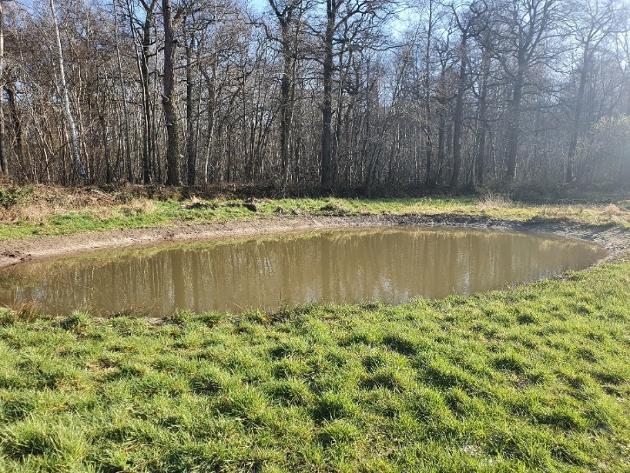
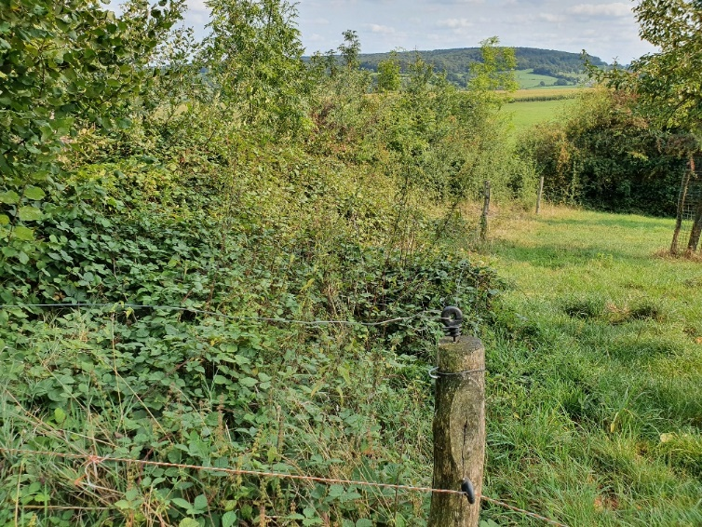
Extra maatregelen voor onze doelsoorten

Slide 29
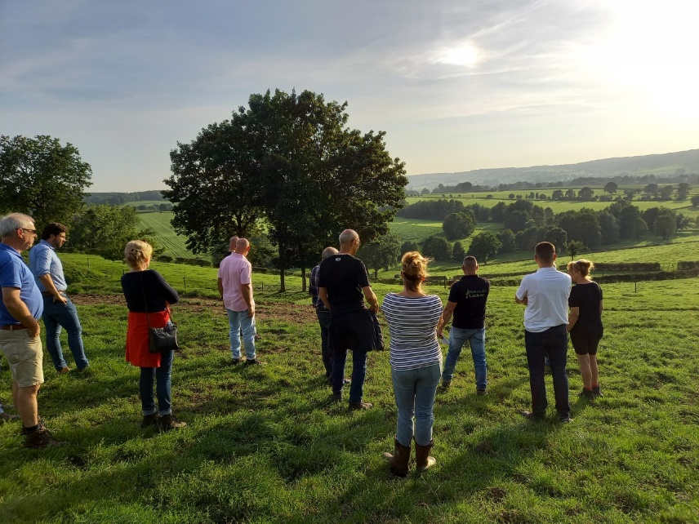
Gebiedsbijeenkomsten in het veld
Boerenlandsoorten is een inventarisatie vanuit onderop, met deelnemers, maar dan wel alleen in kansrijke gebieden voor deze soorten.
Doelen:
Meer inzicht (bij de ANLb-deelnemer) in wat deze soorten nodig
hebben en wat we daarvoor kunnen doen binnen bestaand beheer.
2. Concrete ideeën op doen die meteen kunnen worden toegepast op de locatie.
Een wensenlijst van aanpassingen en uitbreidingen van
bestaande of nieuwe landschapselementen waar de boerenlandsoorten
van kunnen profiteren.
Aan het einde van het jaar zal financiering gezocht worden voor de genoemde wensenlijst.
DE RESULTATEN VAN DE EERDER UITGEVOERDE ENQUETE VAN NATUURRIJK LIMBURG ZUID WORDEN HIER OOK BIJ GEBRUIKT!

Slide 30
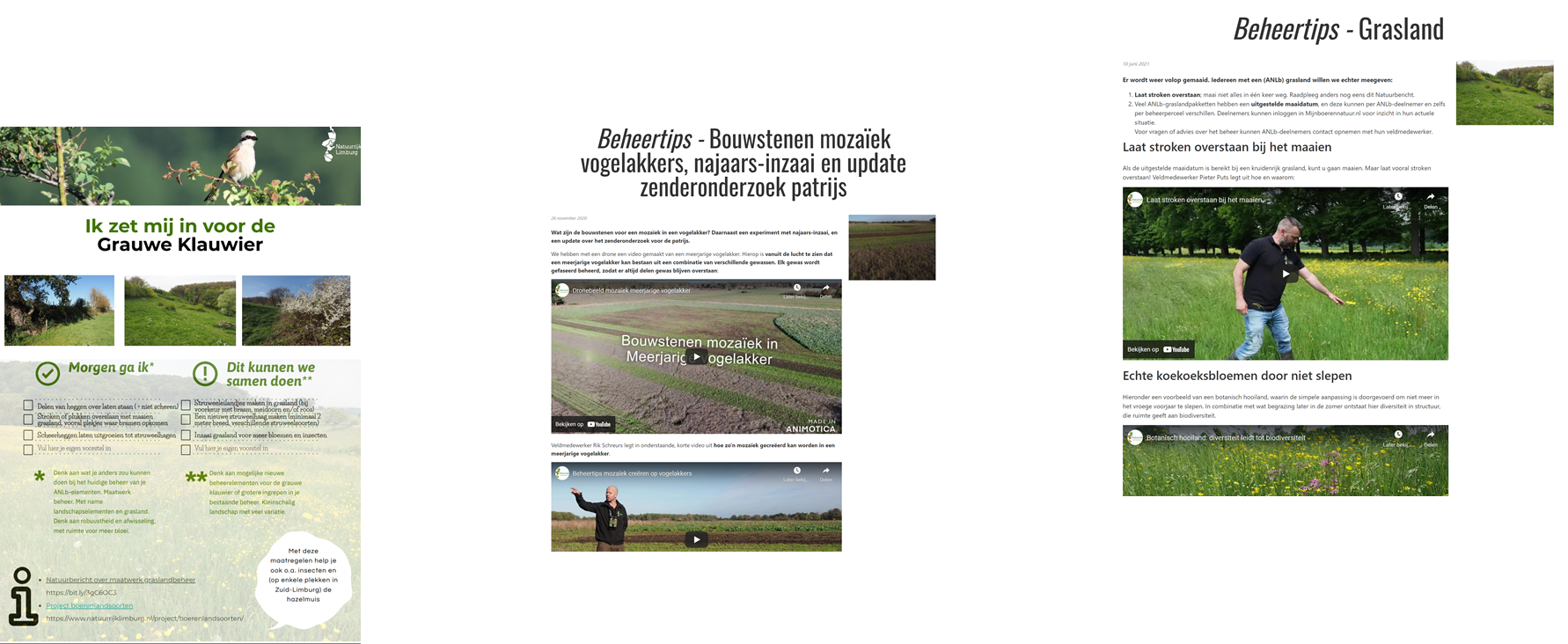
MEER INFO
www.natuurrijklimburg.nl/project/boerenlandsoorten/
OF NEEM CONTACT OP MET UW VELDMEDEWERKER!
KIJK OOK EENS OP DE WEBSITE NAAR DE FACTSHEETS OF BEKIJK DE YOUTUBE-FILMPJES VOOR TIPS

Slide 31
PROJECT
FACILITEREN IN DE ORGANISATIE VAN HET LANDSCHAPSBEHEER
Ruud Belleflamme
15 september 2021

Slide 32
Deel projecten:
enquête “Behoeftepeiling Landschapsbeheer Natuurrijk Limburg Zuid
Follow-up en afronding pilot Begrazings- en hooilandbeheer
Marktconsultatie “Groene Aannemer”
Nieuwe instructiekaarten uitvoering beheer
Pilot Uitbesteden

Slide 33
1) Behoeftepeiling Landschapsbeheer
Agrarisch Natuur- en Landschapsbeheer (ANLb)
September 2020
Enquête met 14 vragen

Slide 34
Enquête/Behoeftepeiling ANLb
930 leden Natuurrijk Limburg Zuid
340 reacties (response van 37%)
27% hoofinkomen uit agrarische sector (part of fulltime)
circa 900 boeren(grondbezitters) in Zuid-Limburg
voor alle resultaten zie Nieuwsbrief (20/12/2020) op www.NatuurrijkLimburgZuid.nl/nieuws/

Slide 35
Enquête/Behoeftepeiling ANLb
Topics algemeen (3 van 4)
Hulp nodig bij de uitvoering van het beheer ? :
23% Ja, ik betaal een marktconforme vergoeding (➔ 214 leden)
29% vrijwilligers zijn welkom (zonder vergoeding)
48% Nee, ik betaal hier niet voor

Slide 36
3) Marktconsultatie “Groene Aannemer”
ANLb Pakketten
Knip- en scheerheggen (pakket L22)
Half- en hoogstamboomgaarden (pakket L26)
Hakhoutbeheer (pakket L20)

Slide 37
Opgave ervaringen leden / (uit enquête 2019)
Selectie 50 groene aannemers
Bereikbaarheidsgegevens
20 geïnteresseerde aannemers
Nieuws-item op site Natuurrijk Limburg Zuid
Eenvoud
Actualiseren
Marktconsultatie

Slide 38
Marktconsultatie

Slide 39
4) Nieuwe instructiekaarten uitvoering
Nieuwsbrieven Natuurrijk Limburg
Service pagina
BLOG
VLOG (YouTube)
Thema nieuwsbericht
➔ actualiseren
➔ inhoud bundelen
➔ focus op “uitvoering”

Slide 40
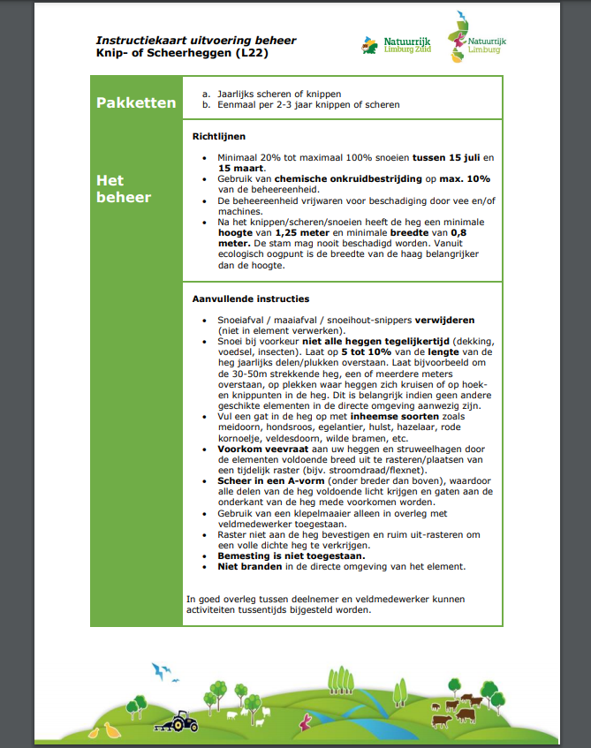
instructiekaart uitvoering

Slide 41
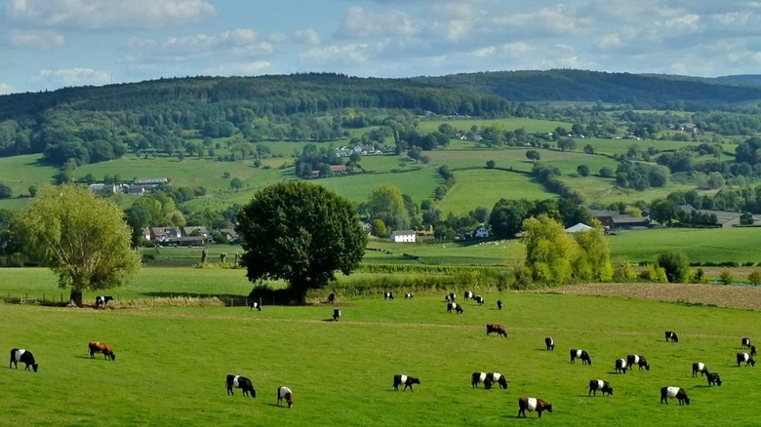
5) Uitbesteden
Uitbesteden van de uitvoering :
Leeftijd
Prioriteit
Ecologische kennis
Technische kennis
Ervaring

Slide 42
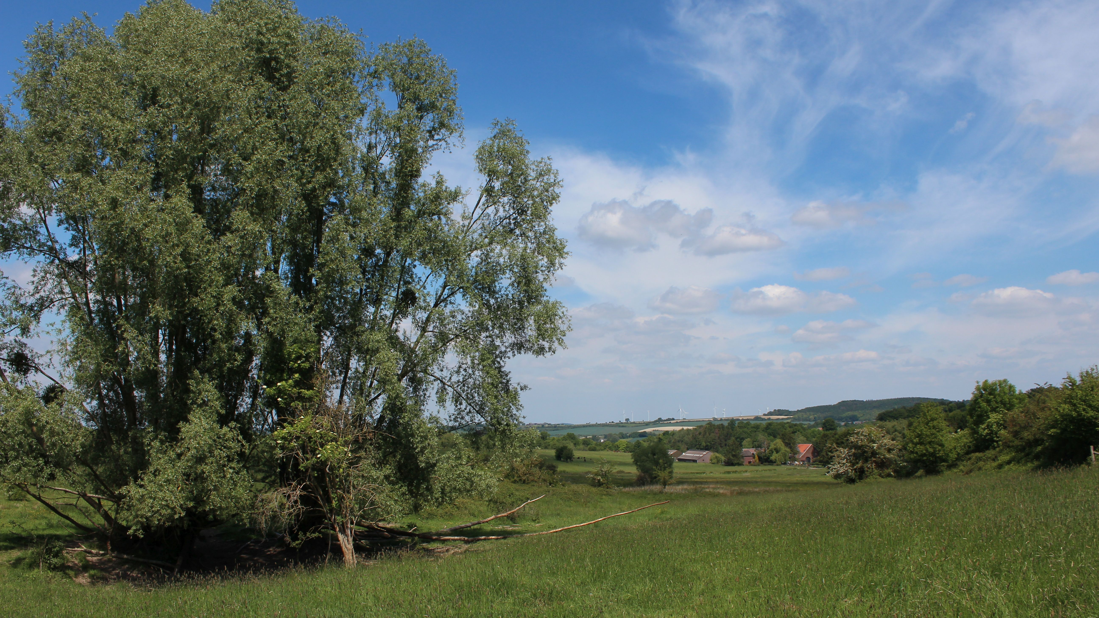
Uitbesteden
Gradaties in “Uitbesteden van de uitvoering”
➔ “samen het landschap beheren”
Met collega deelnemers (uit de buurt)
Volledig of deels uitbesteden aan “een derde partij / groene aannemer “ (contractvorming)
Wellicht toekomstig ook raamcontracten

Slide 43
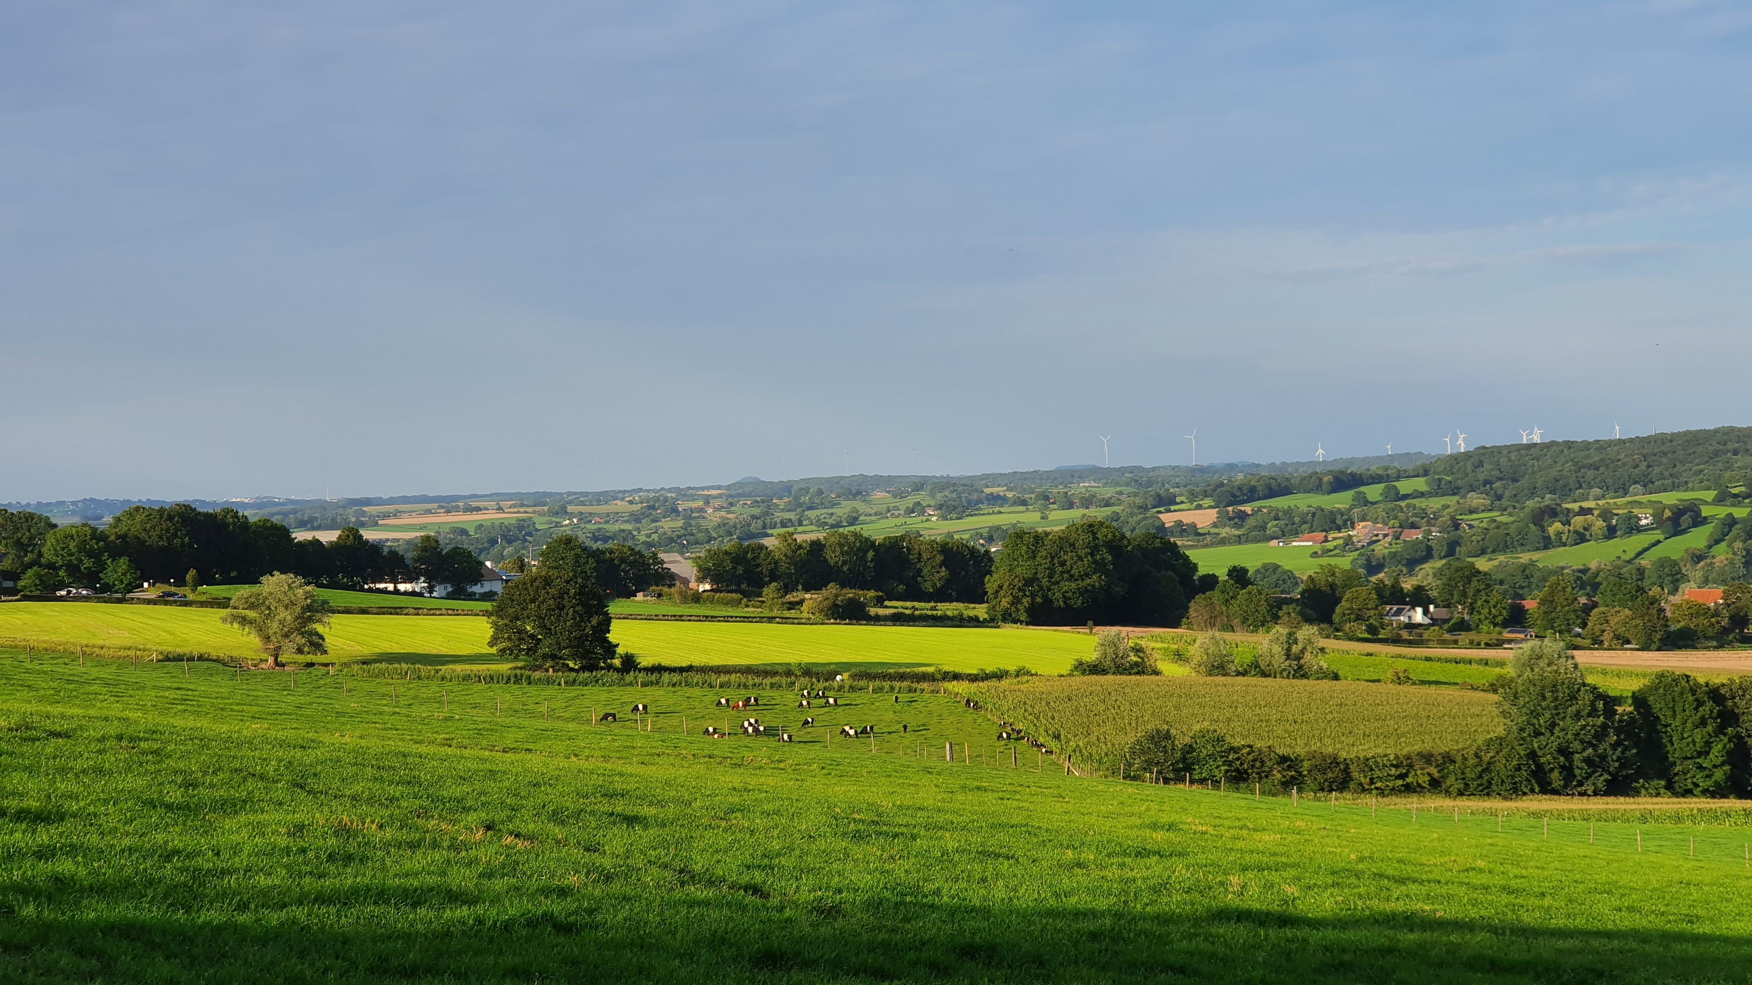
Uitbesteden
Deelnemer blijft verantwoordelijk voor de kwaliteit van het uitgevoerde ANLb
Schouw / monitoring, zoals gebruikelijk door veldmedewerkers van Natuurrijk Limburg

Slide 44
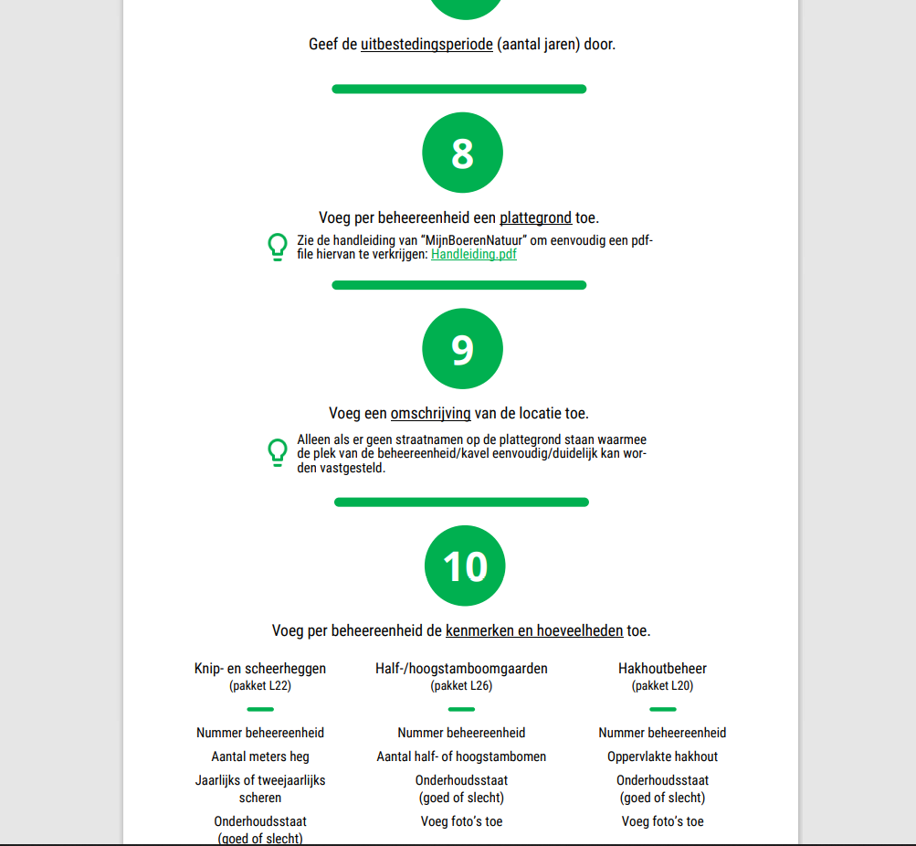
Checklist Uitbesteden

Slide 45
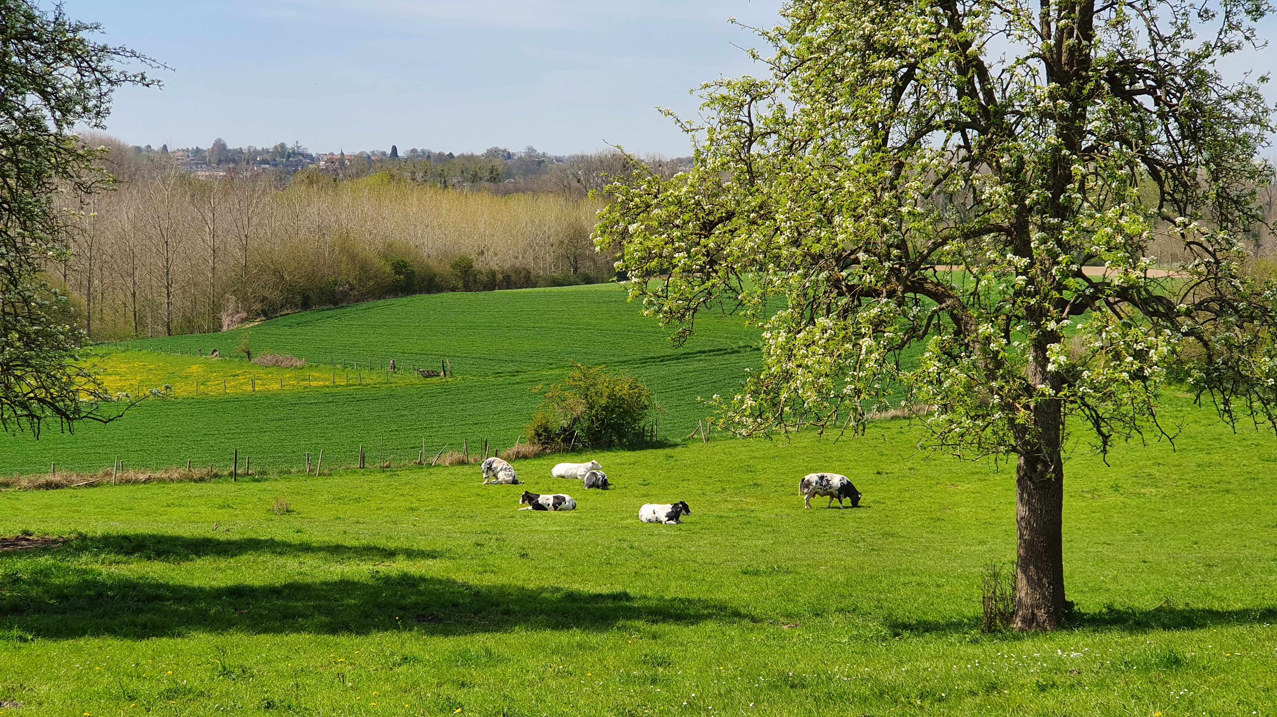
Uitbesteden
Pilot met firma : Luijten Groep (Nuth)
Heggen , hoogstam en hakhout-beheer
Looptijd pilot 1 jaar
Inschrijven eerste ronde (tm 15 juli 2021)
Evaluatie zomer 2022

Slide 46
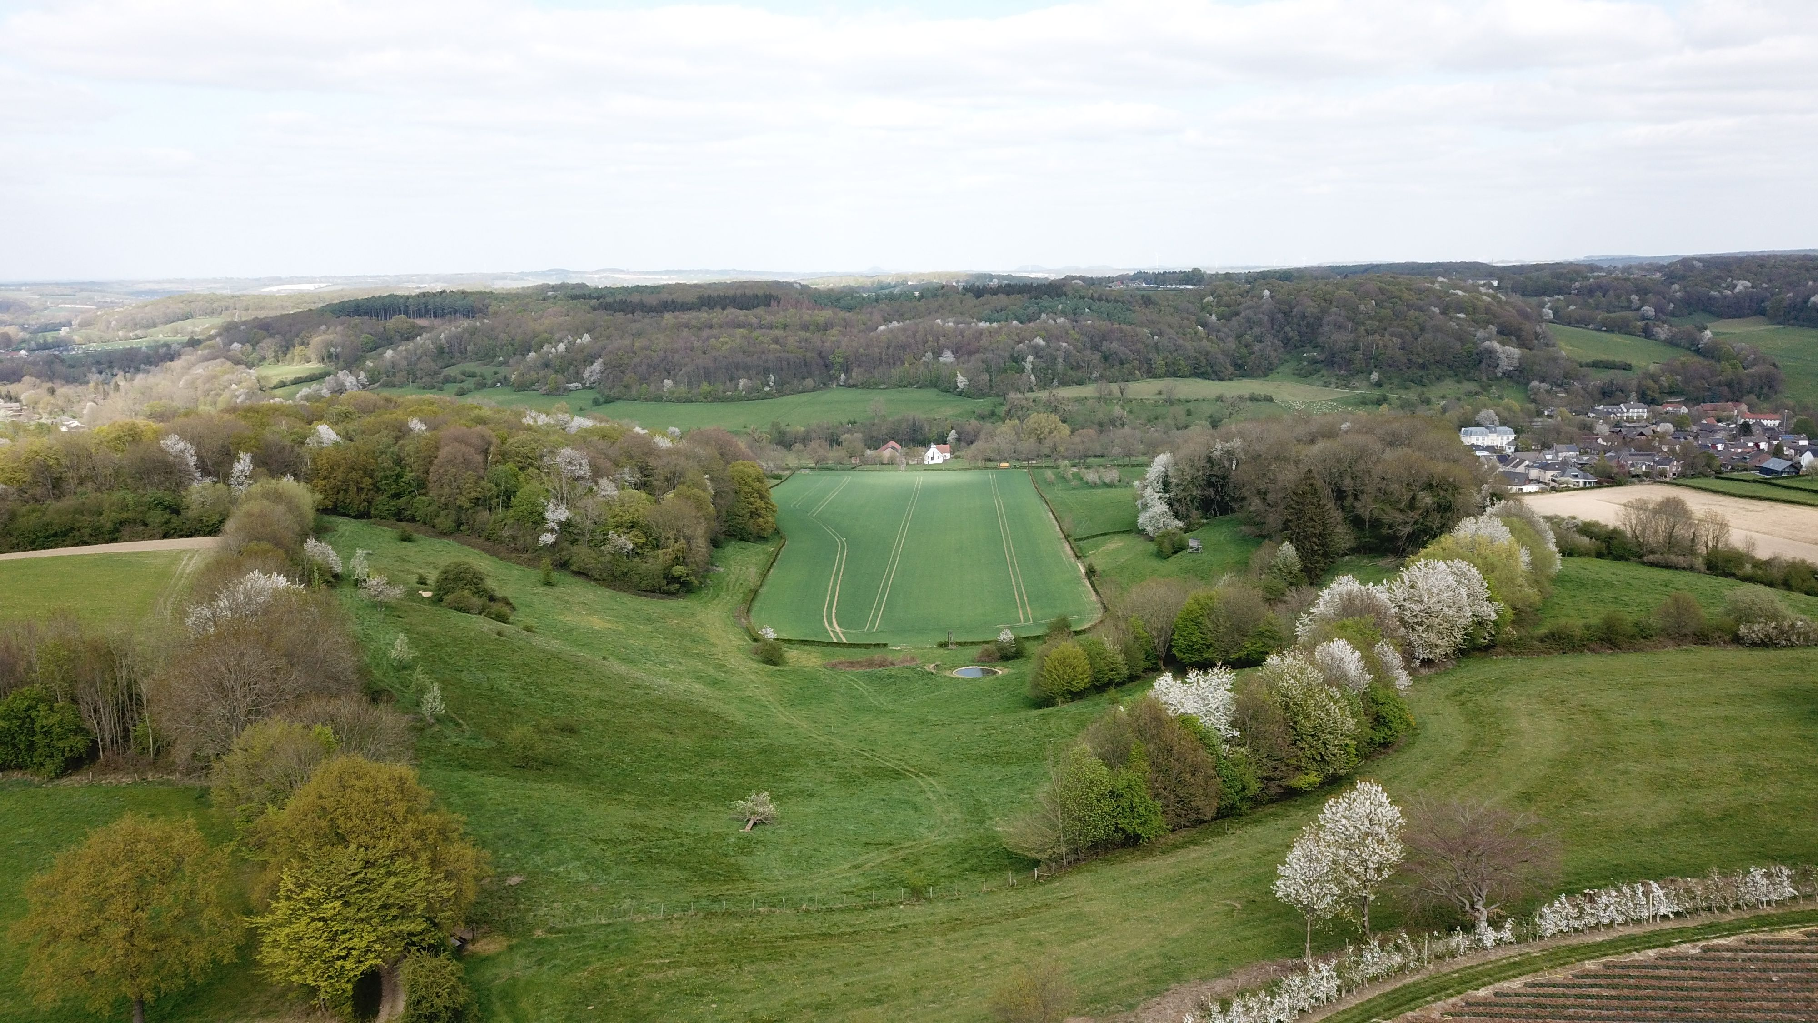
Uitbesteden
Pilot met firma : Luijten Groep
“digitaal” uitwisselen van beheergegevens (uit ANLb-beheer applicaties SCAN en BOOM )
Per beheereenheid
Aantallen
Exacte locatie/GPS gegevens
Learning by doing

Slide 47
THEMA BIJEENKOMST
SAMEN HET LANDSCHAP BEHEREN
30 juni 2021

Slide 48
AGENDA (30 juni 2021):
Opening Gaston Lemlijn
Project faciliteren in de organisatie van het landschapsbeheer Ruud Belleflamme
Nieuwe instructiekaarten en ecologische aspecten (NaLi) Pieter Puts
Samenwerking met aanwezige leden PAUZE
Contractvorming en juridische aspecten (Arvalis) Patricia Joosten Gido Lemmens
Uitbesteden in de praktijk (Luijten Groep) Koen Hermans Lars Smeets
Afsluiting Gaston Lemlijn

Slide 49
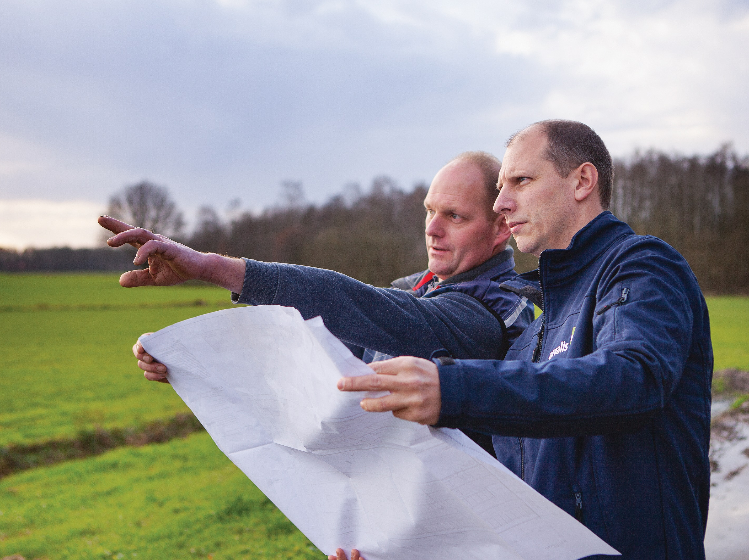
Contractvorming en juridische aspecten
Mr. Patricia Joosten en G. Lemmens
06-22616589 / 06-55720240

Slide 50
Aandachtspunten overeenkomst natuur- en landschapsbeheer
1 Wie voert het werk uit?
2 Wat houdt het werk in?
Prijs en betalingsafspraken
4 Oplevering/Controle op correcte uitvoering
Aansprakelijkheid/Geschillenregeling
PJ en GL | 30 juni 2021

Slide 51
Presentatie Uitbesteden Natuurbeheer
30 juli 2021
Koen Hermans
Lars Smeets

Slide 52
Inhoud Presentatie
Waarom dit initiatief / pilot ?
Wie is Luijten Groep?
Hoe gaat de procedure in zijn werk?
Mogelijkheid tot vragen

Slide 53
Procedure
Pilot met enkele beheereenheden
Digitaal intake formulier
Bespreken van de wensen
Gegevensoverdracht NaLi naar Luijten
Digitale schouw en eventueel ter plaatse
Prijsafspraak / offerte over de gewenste werkzaamheden

Slide 54
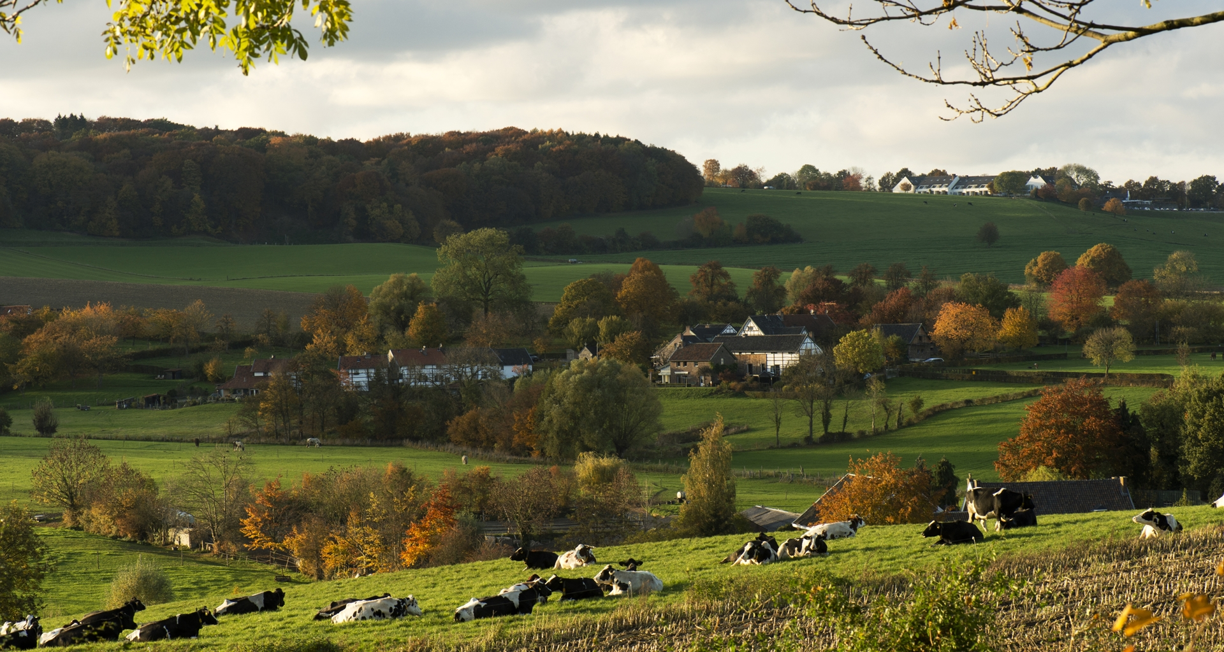
Actuele STATUS – follow-up

Slide 55
ALV
Natuurrijk Limburg Zuid
15 september 2021

Slide 56
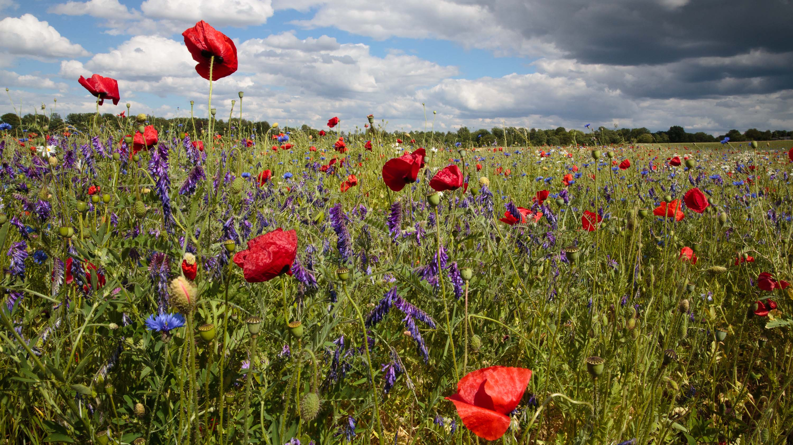
In het kort:
Initiatief vanuit ANLb / Natuurrijk Limburg Zuid
Oprichting stichting: 30 december 2019
ANBI-status
Bestuur: - Voorz.: dhr.L.Hupperichs
- Secr.: dhr. JB d’Ansembourg
- Penningm.: dhr. L. Gerrickens

Slide 57
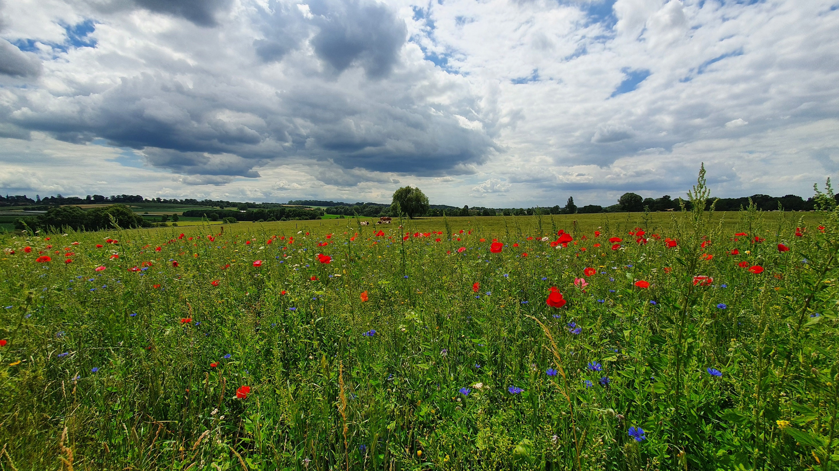
Onze missie:
Aanleg van flora- en faunastroken ter versterking
van de biodiversiteit,
het landschap en onze leefomgeving
dit met de participatie van
burgers, agrariërs, bedrijfsleven en overheden

Slide 58
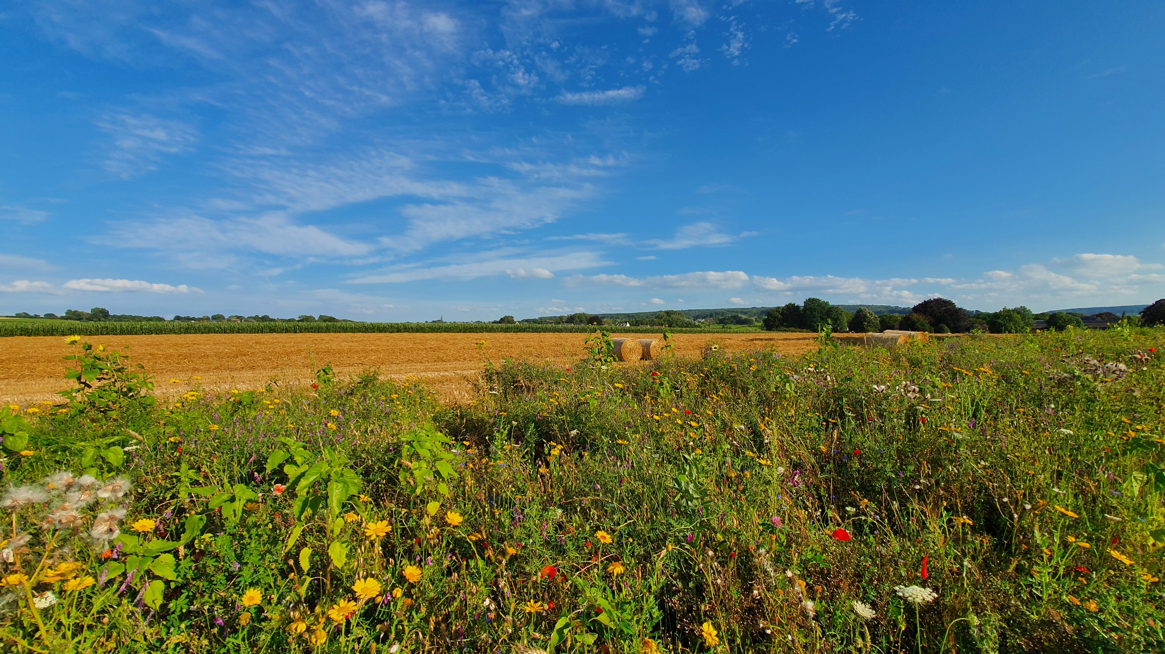
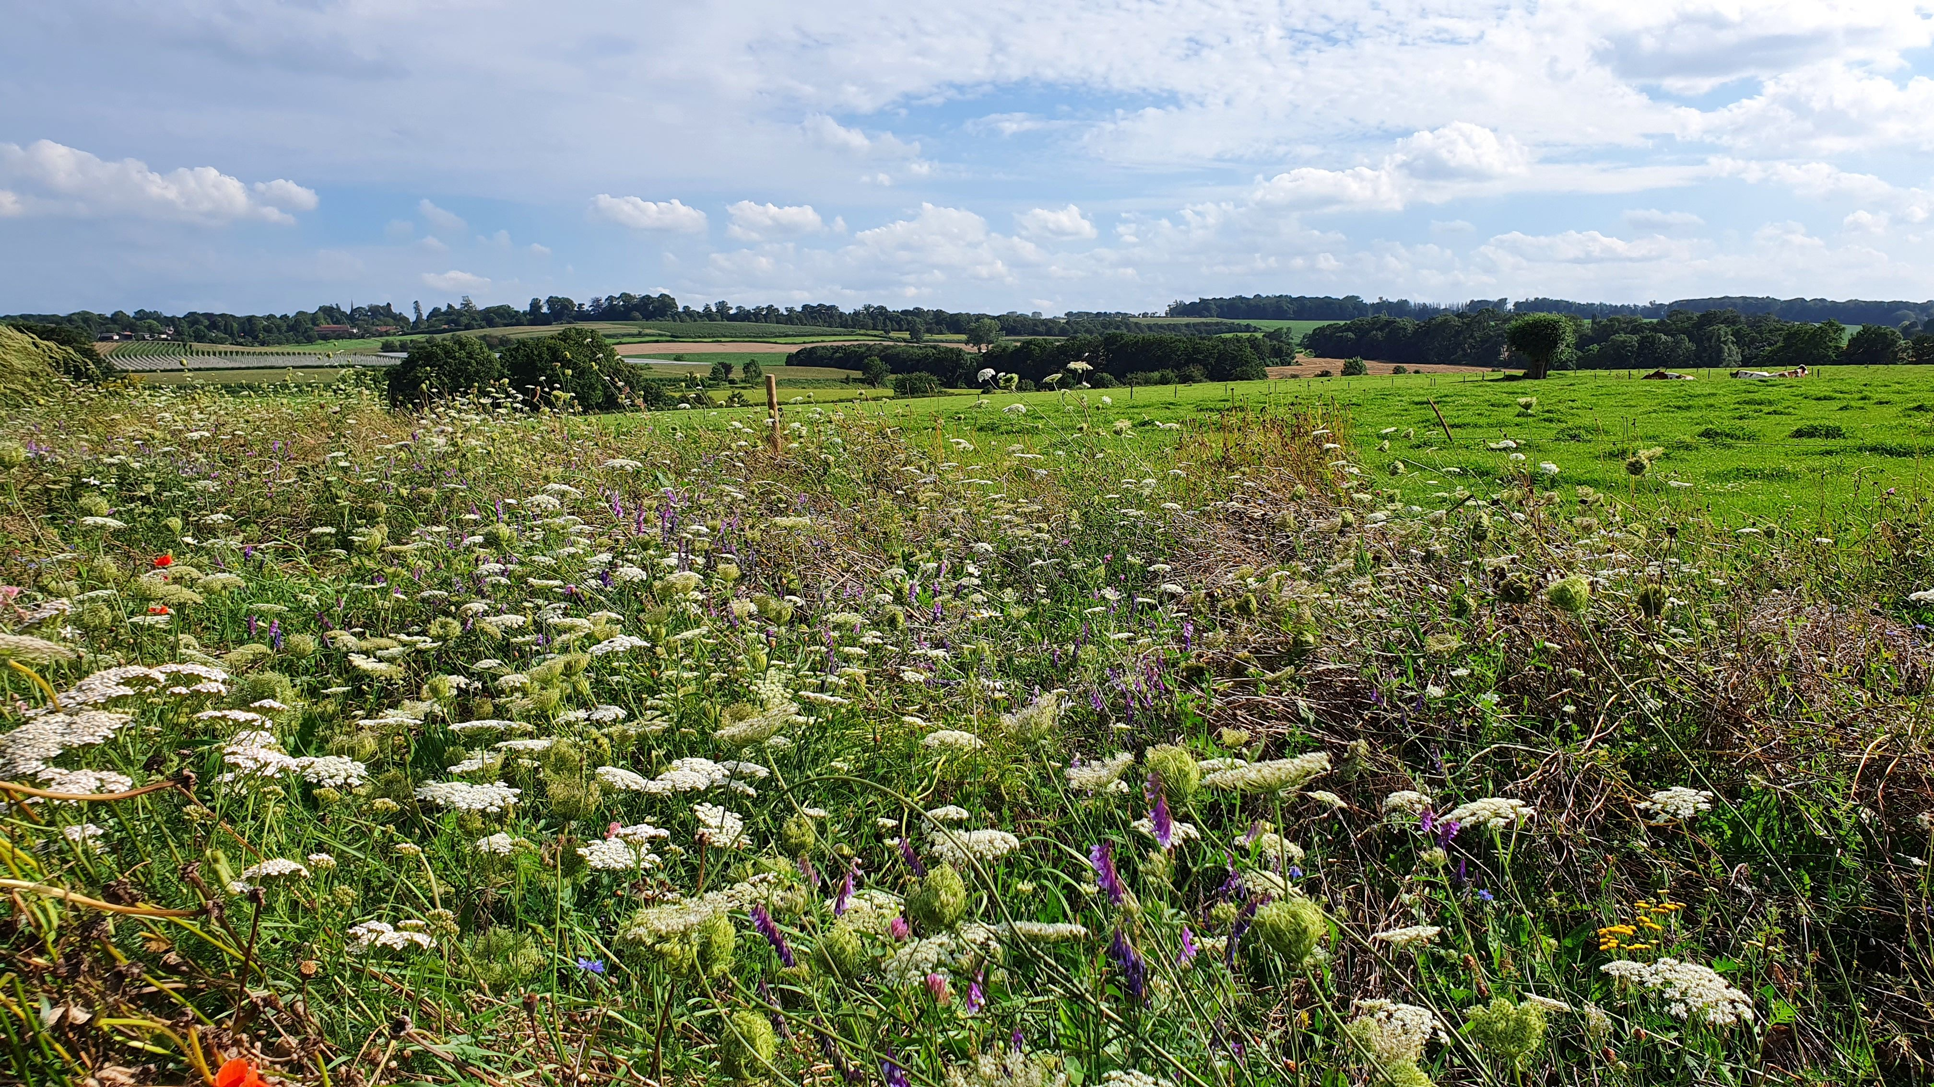
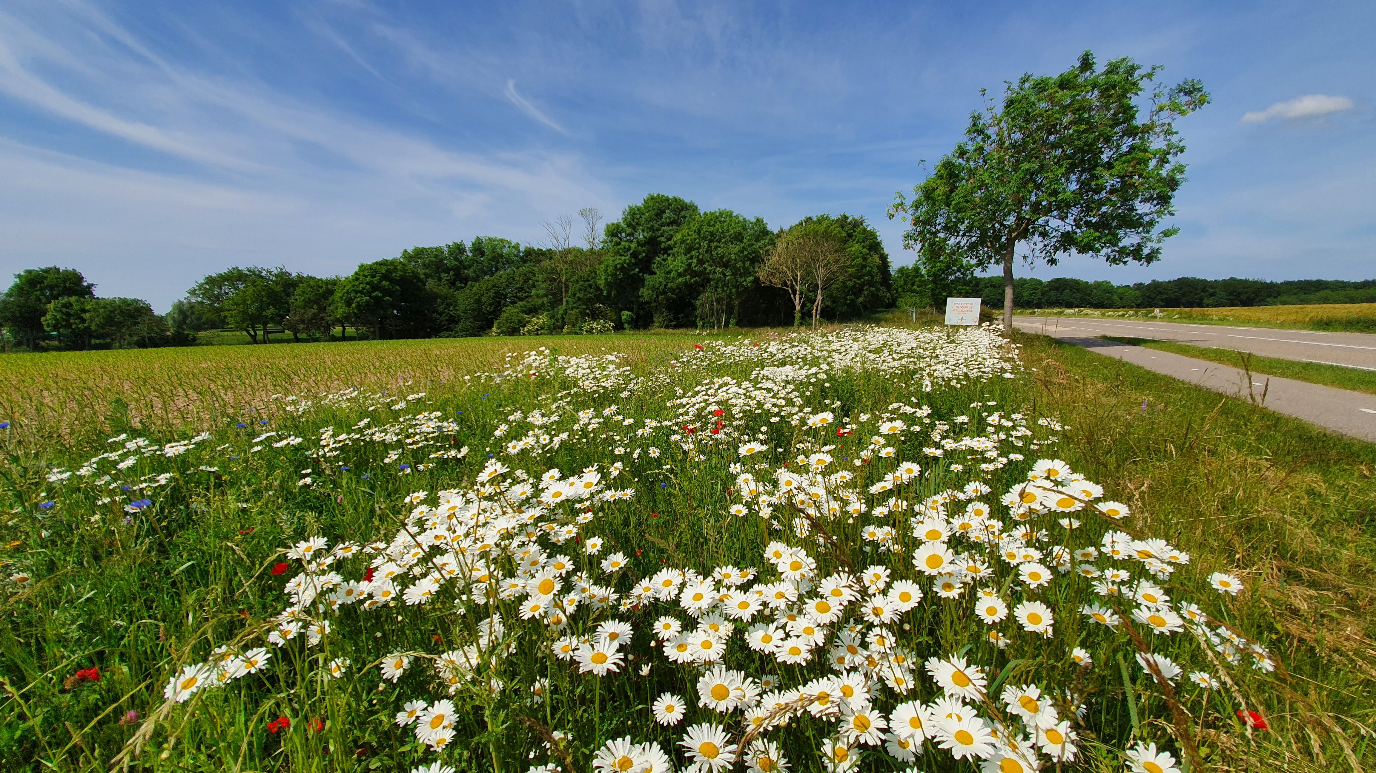
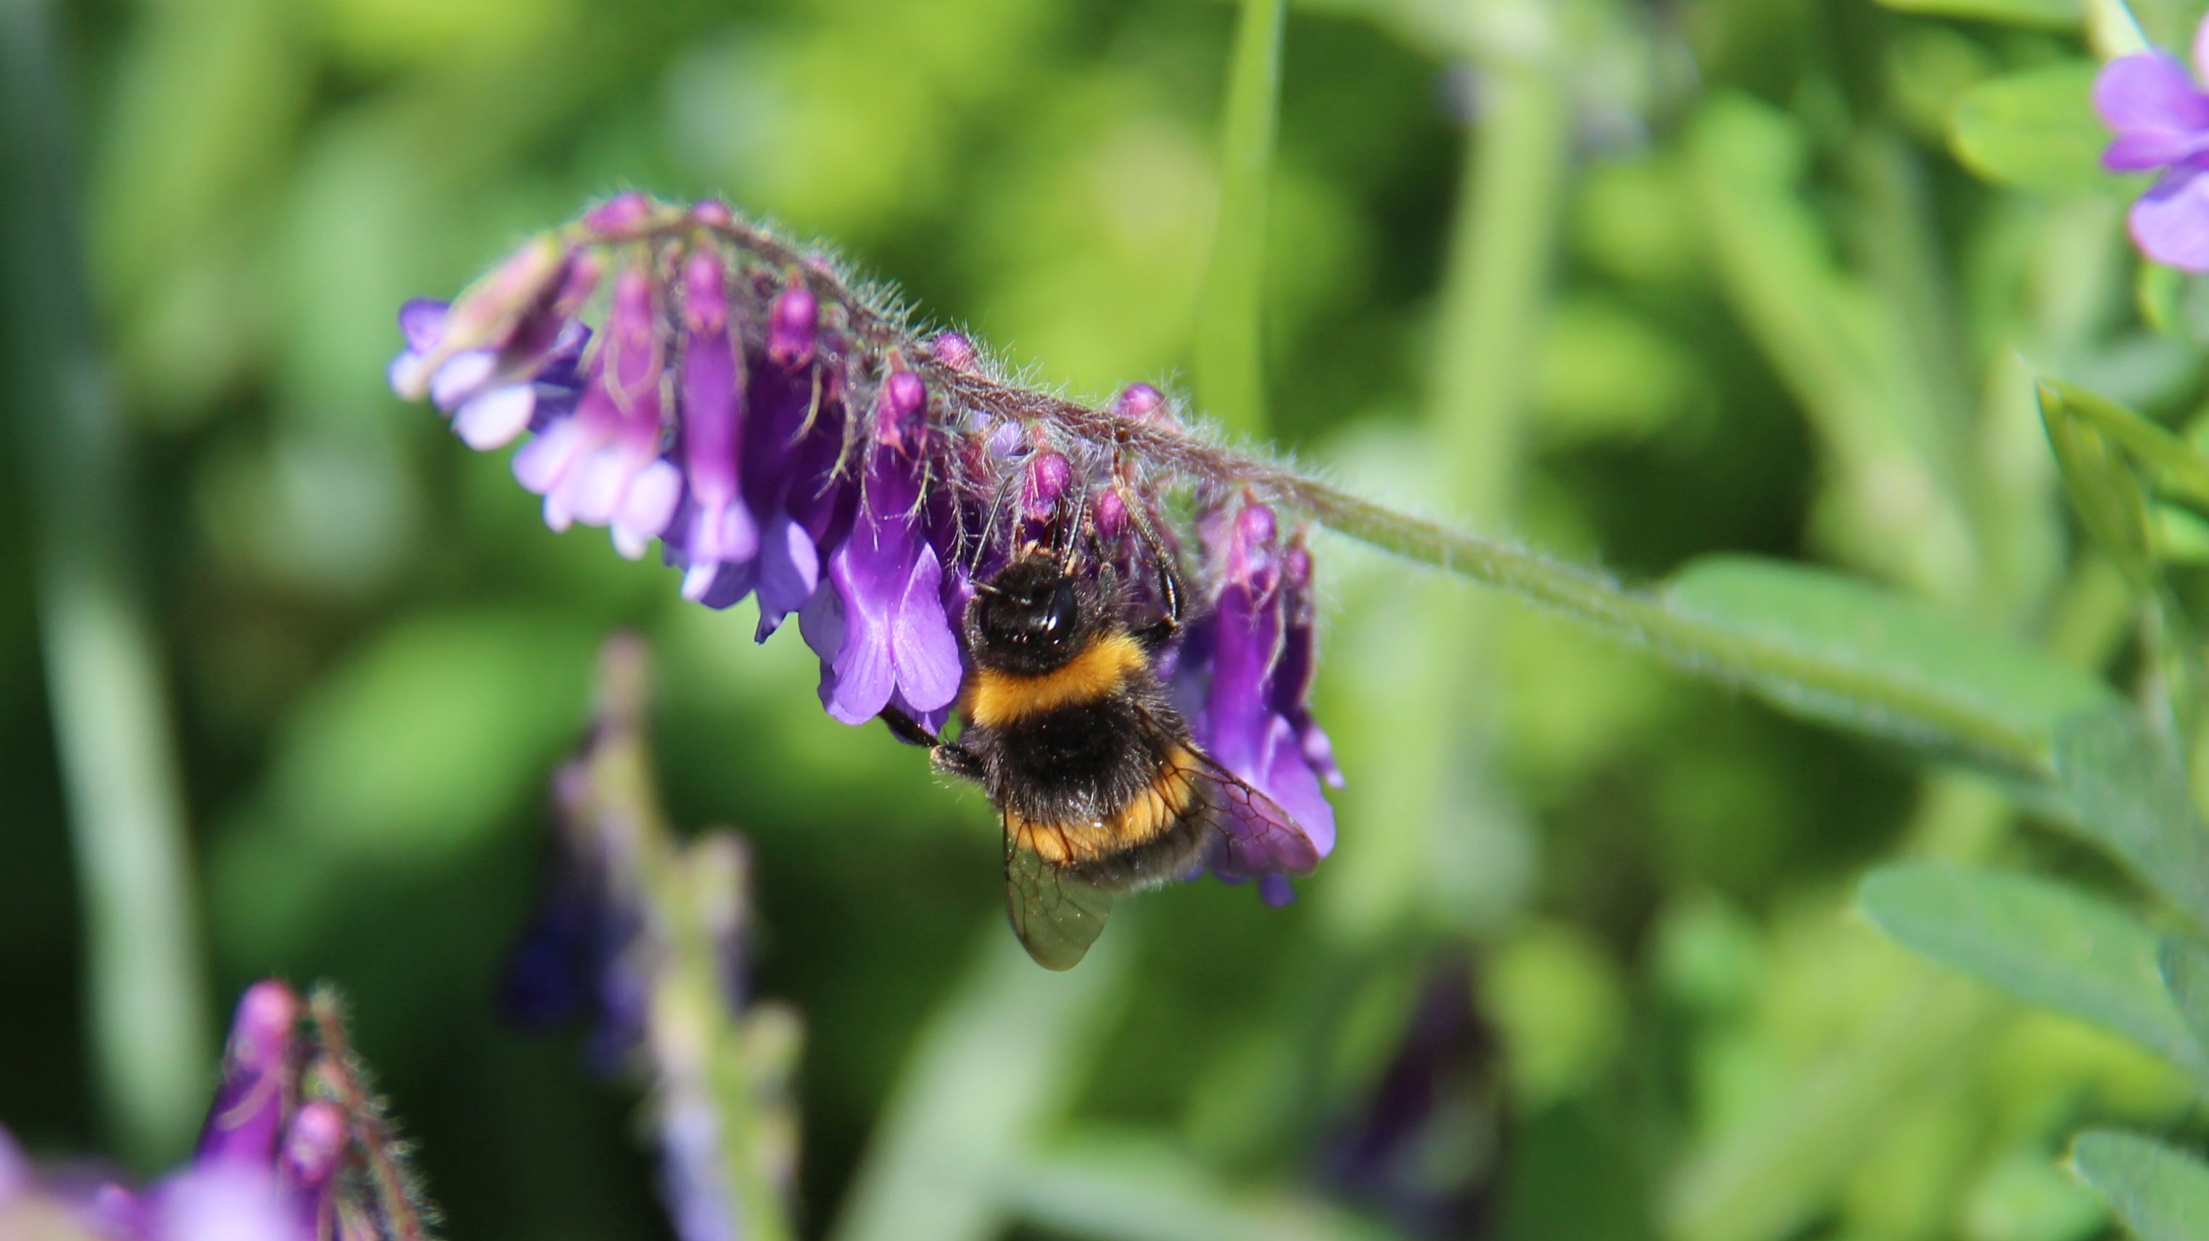
Aanvulling op
het huidige ANLb

Slide 59
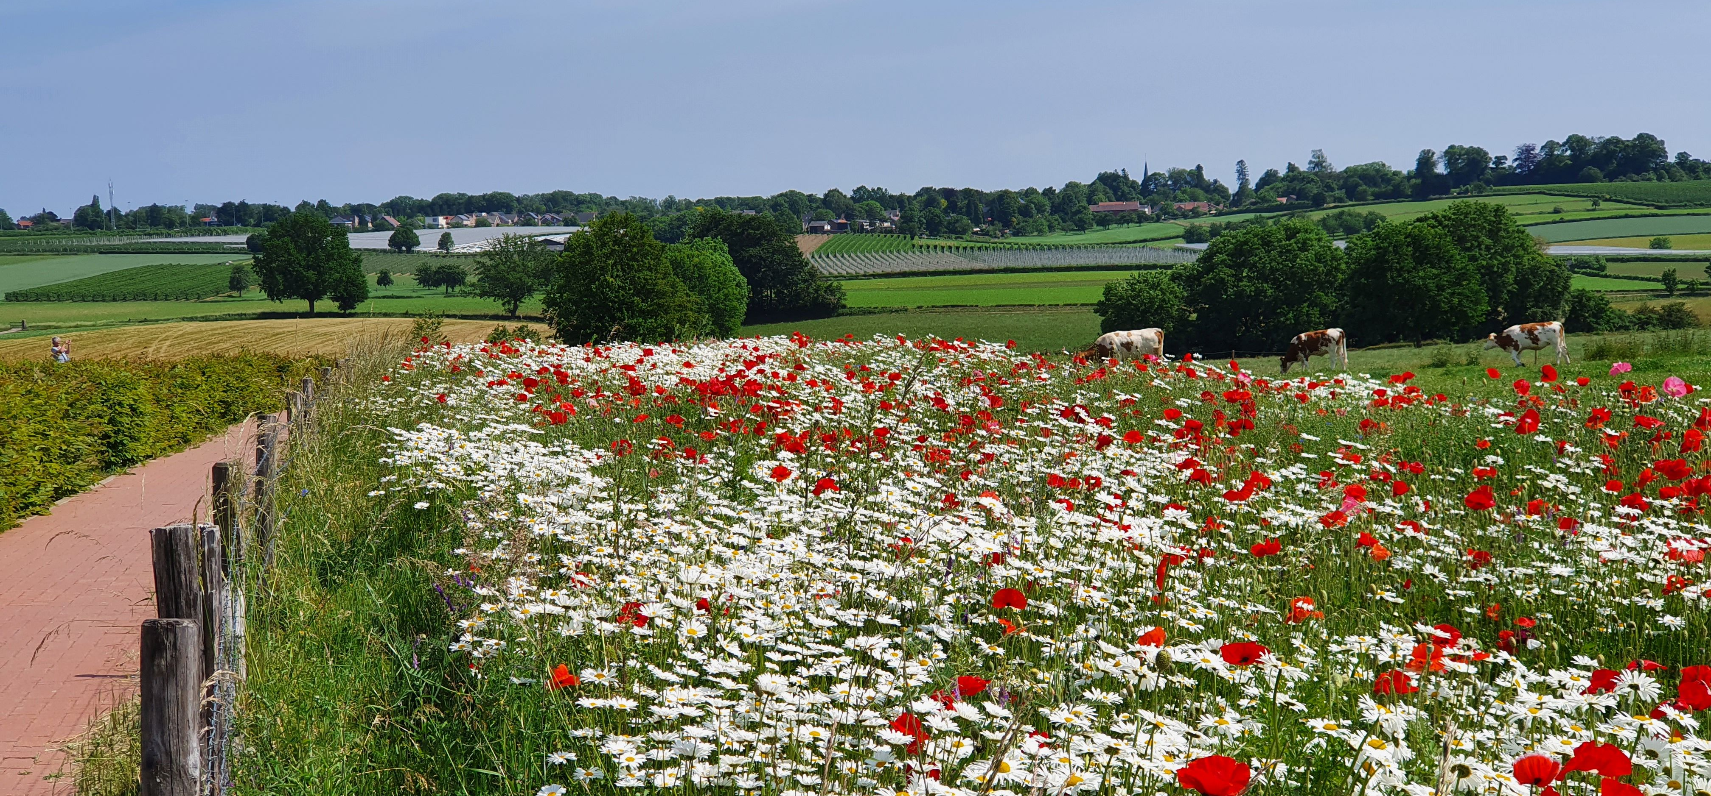
FLORA EN FAUNA STROKEN
Kruidenrijke akkerranden
Kruidenrijke akkers
Kruidenrijke graslanden

Slide 60
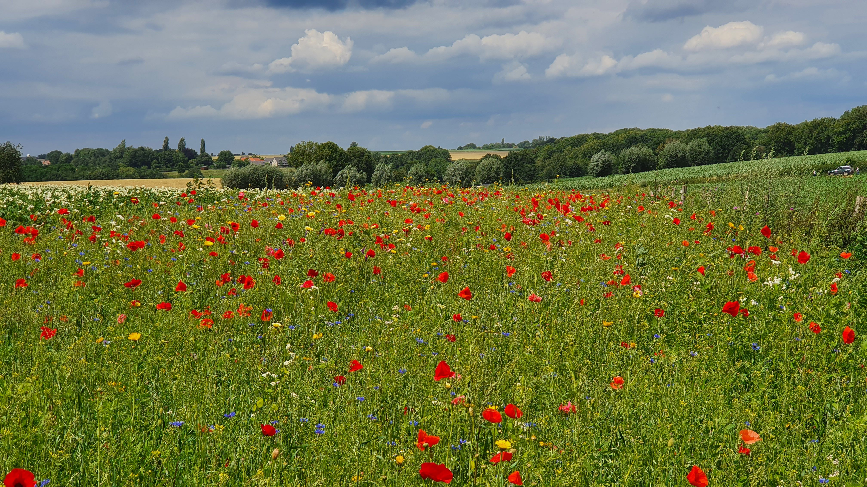
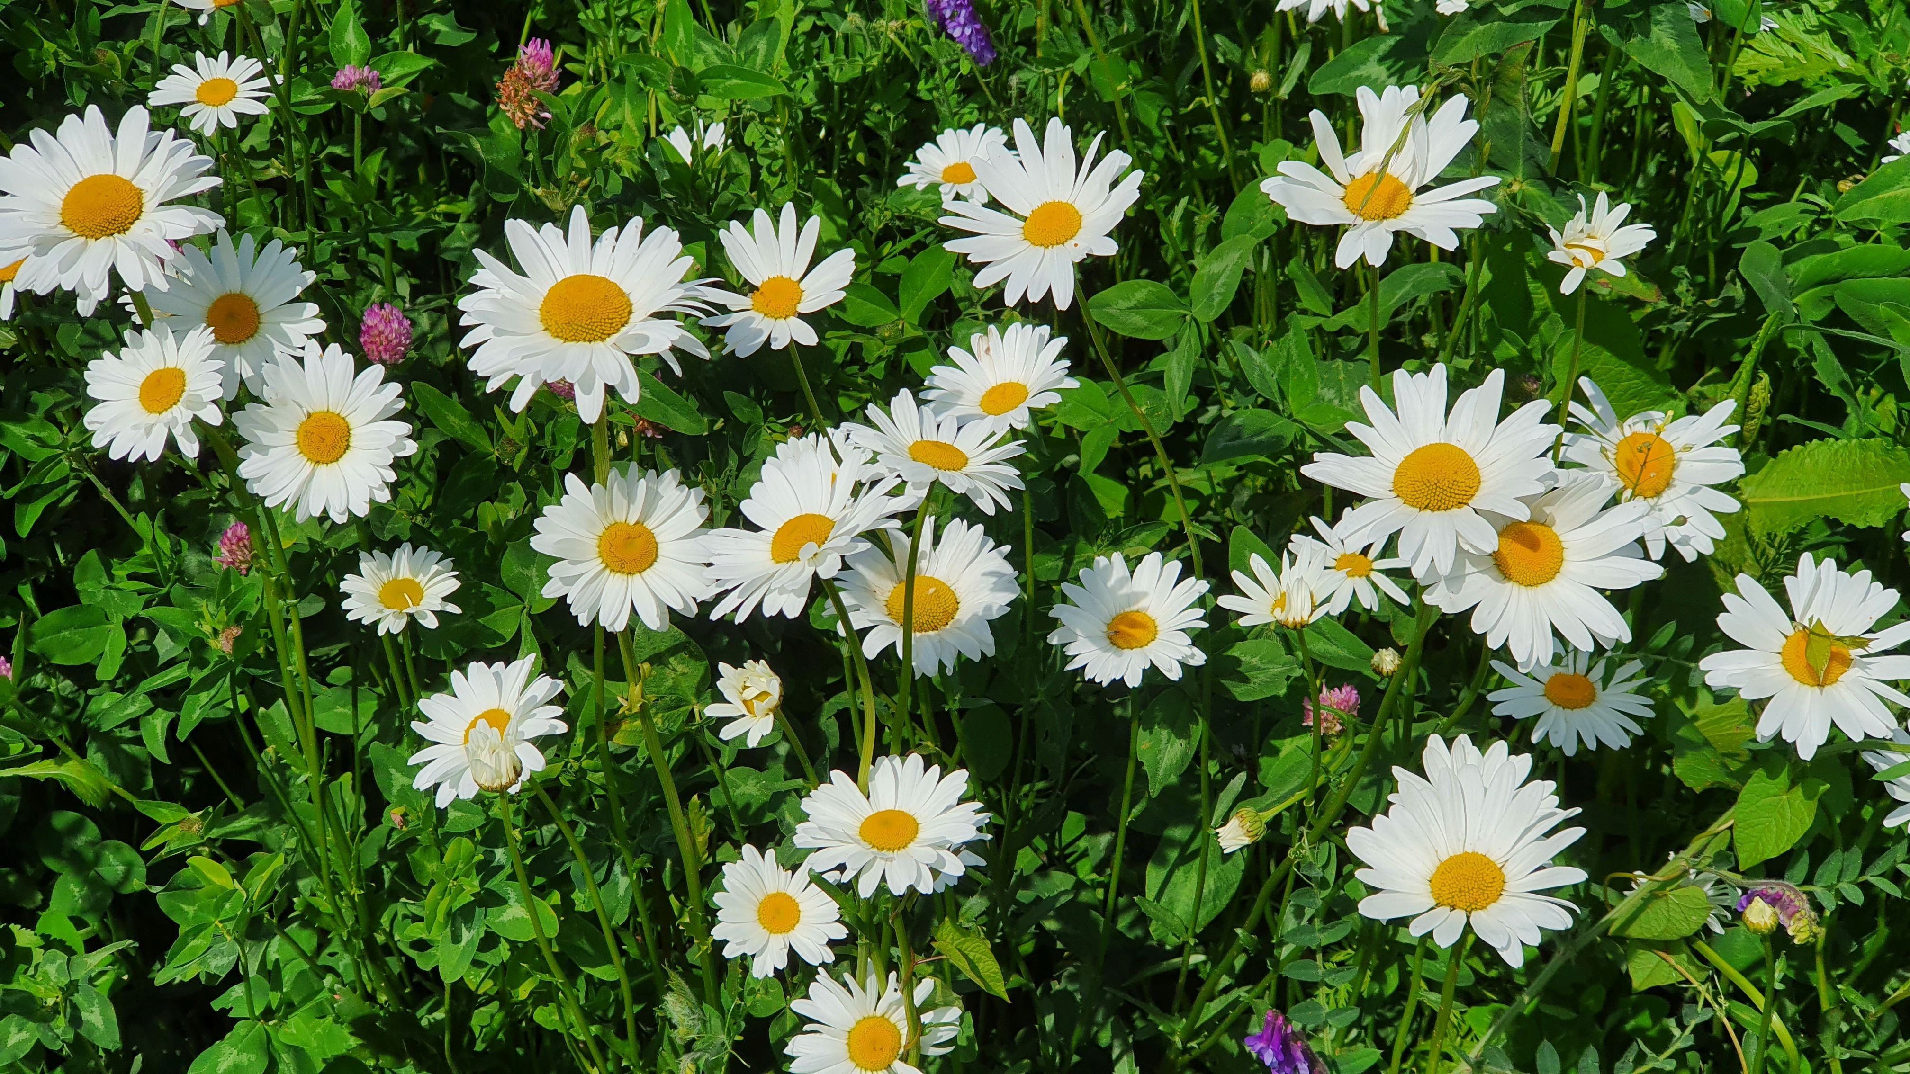

Slide 61
Grondgebruiker
(particulier of agrariër)
Ontvangt een reële vergoeding voor zijn geleverde diensten (aanleg en beheer van de Flora & Fauna stroken)
Looptijd contracten 6 jaar
Conform bestaande ANLb-contracten

Slide 62
Huidige partners

Slide 63
Potentiële partners en ambassadeurs

Slide 64
AREAAL FLORA- EN FAUNASTROKEN
6 - 12 METER BREED
6 JAAR LOOPTIJD – VERGOEDINGEN GRONDGEBRUIKER
GEREALISEERD
EIJSDEN-MARGRATEN 2.900 METER
GULPEN-WITTEM 2.600 METER
PLANNING TE REALISEREN STROKEN – NAZOMER 2021 / VOORJAAR 2022
GULPEN-WITTEM 900 METER
VOERENDAAL 3.000 METER
VAALS 2.100 METER
TOTAAL AREAAL 72.500 m²
EDUCATIEVE STROKEN
BEEKDAELEN – SCHINVELDERHOEVE
GAIAZOO – KERKRADE

Slide 65
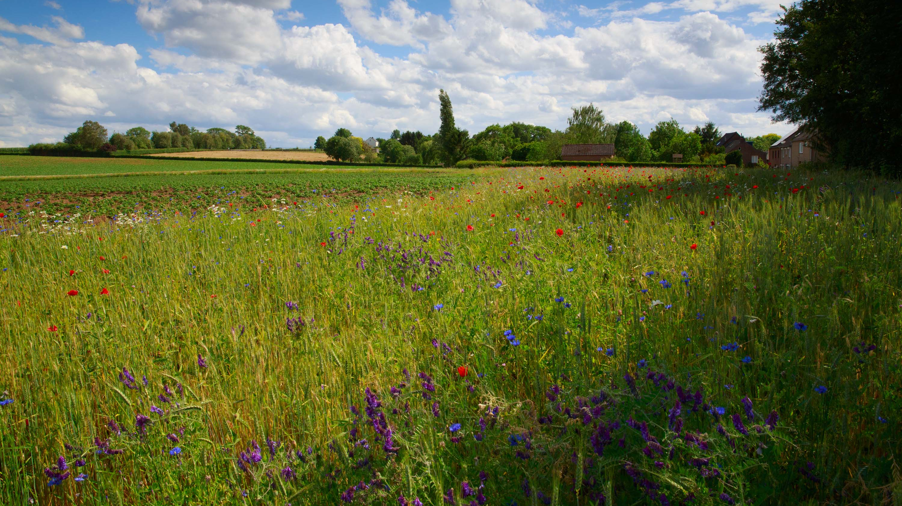
Bedankt voor uw aandacht
www.limburgbloeitop.nl
info@limburgbloeitop.nl

Slide 66
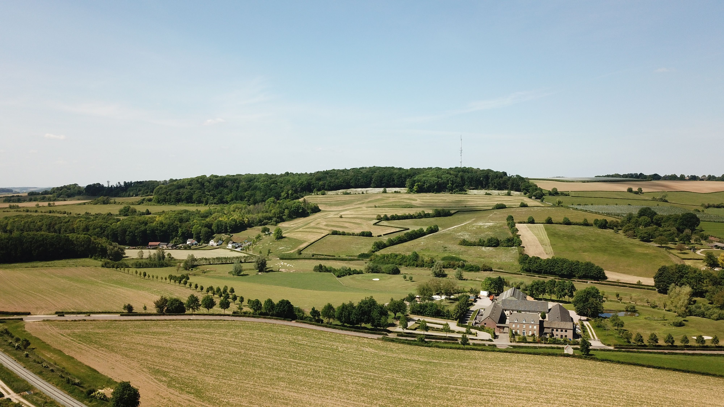
PAUZE

Slide 67
FINANCIEN

Slide 68
Hartelijk dank aan de Kascontrole leden
Voor het boekjaar 2021 zijn we op zoek naar twee nieuwe leden

Slide 69
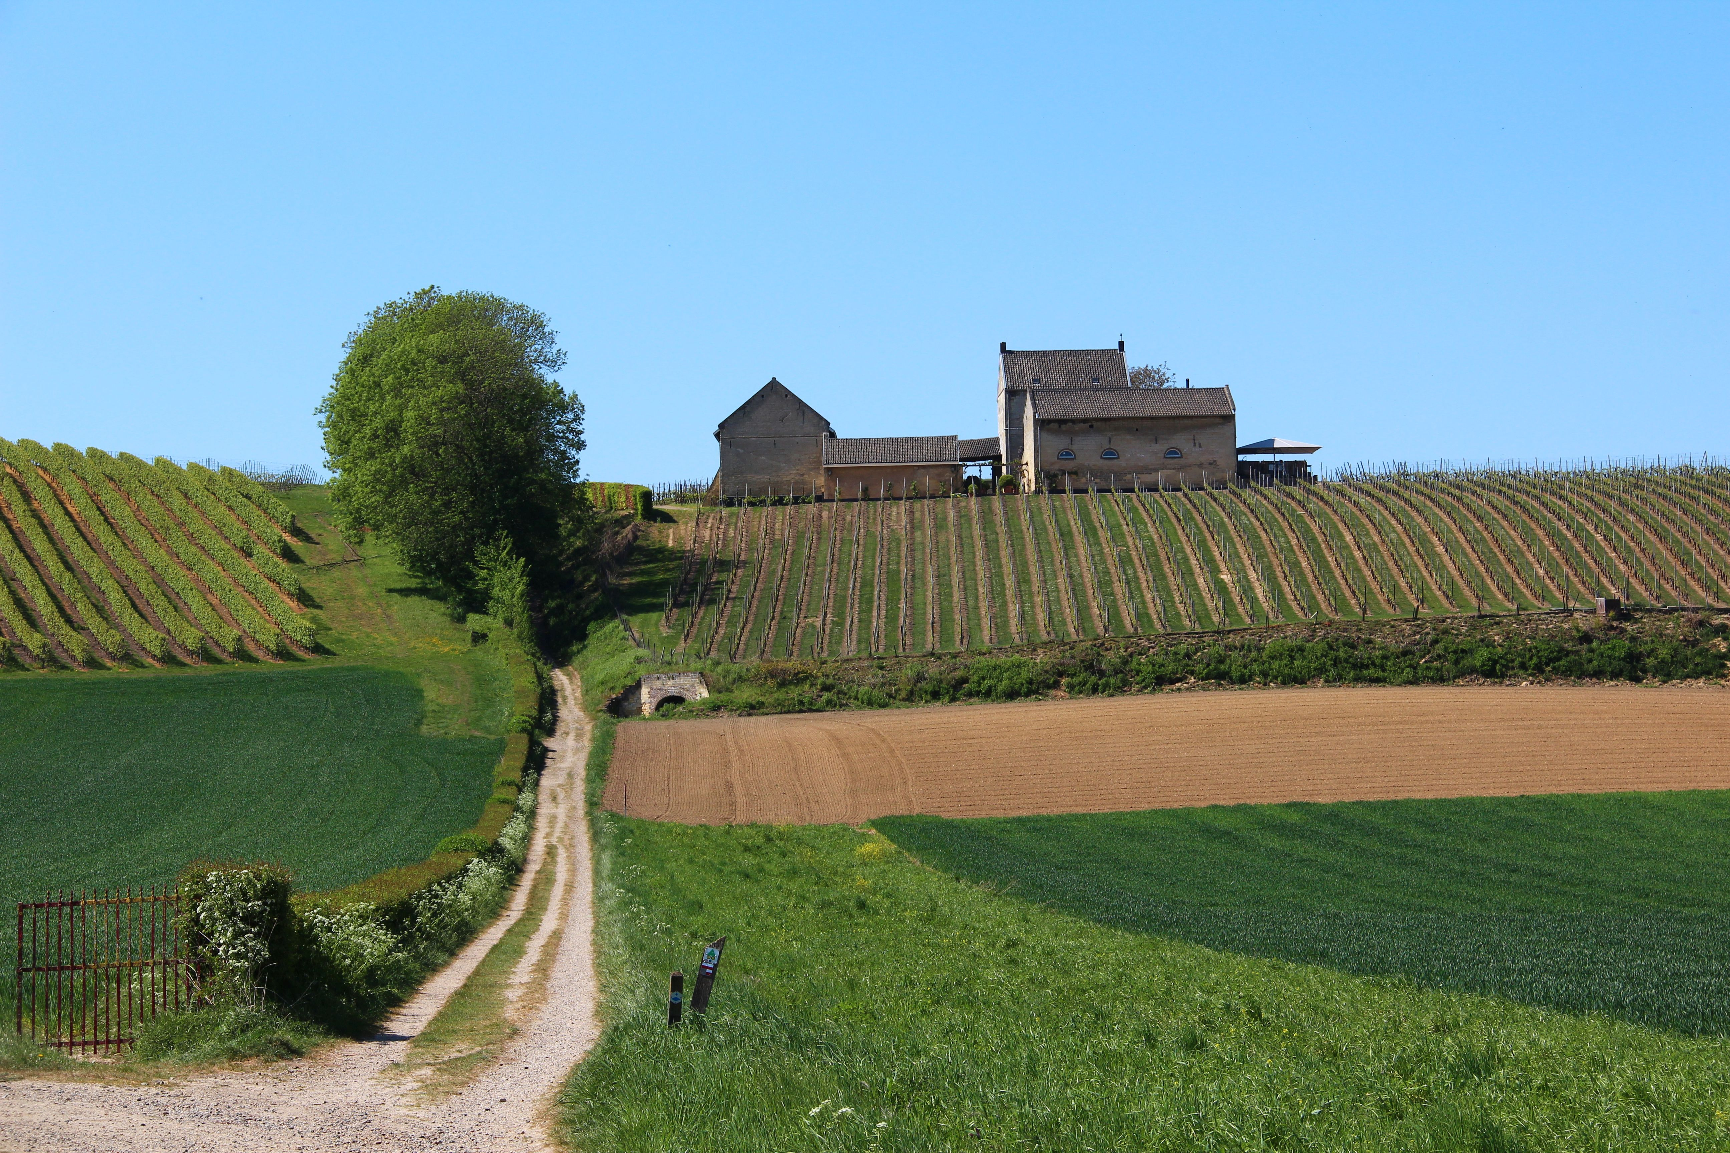
BESTUUR - NATUURRIJK LIMBURG ZUID
Dhr. Johannes d’Ansembourg - voorzitter
Dhr. Leon Hupperichs - secretaris
Dhr. Louis Gerrickens - penningmeester
Dhr. Gaston Lemlijn - vicevoorzitter, bestuurslid
Dhr. Jos Janssen - bestuurslid
Statutair dient jaarlijks een gedeelte van het
bestuur verkozen te worden. Hiertoe hebben
we een rooster van aftreden opgesteld.
Het volgende bestuurslid treedt af:
Dhr. Louis Gerrickens uit Epen
Dhr. Gerrickens stelt zich herkiesbaar.

Slide 70
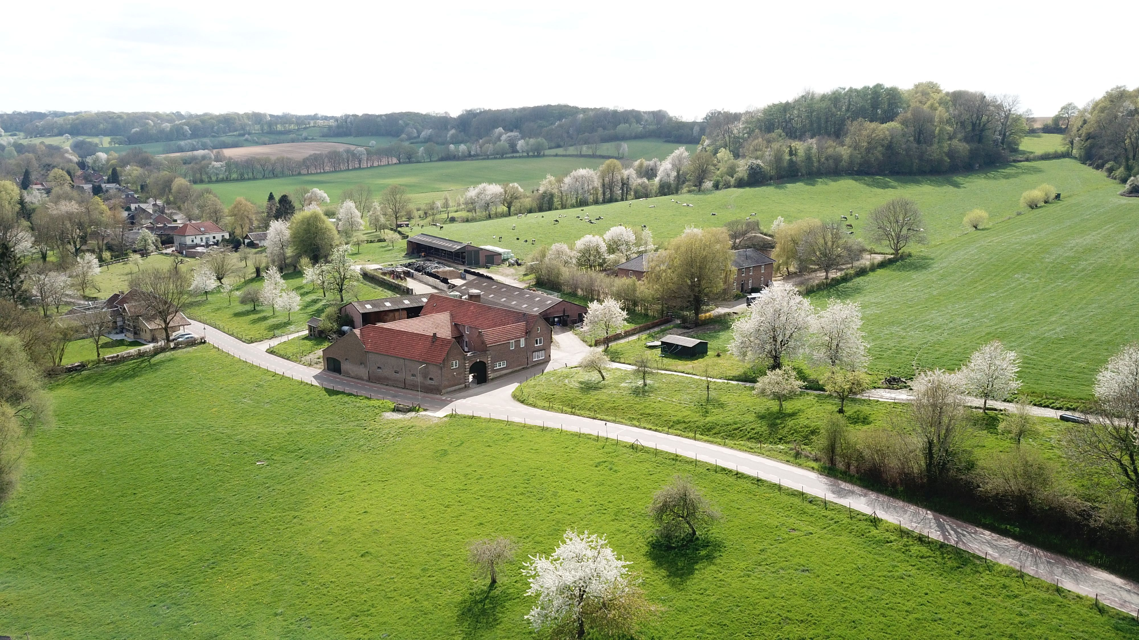
RONDVRAAG:

Slide 71
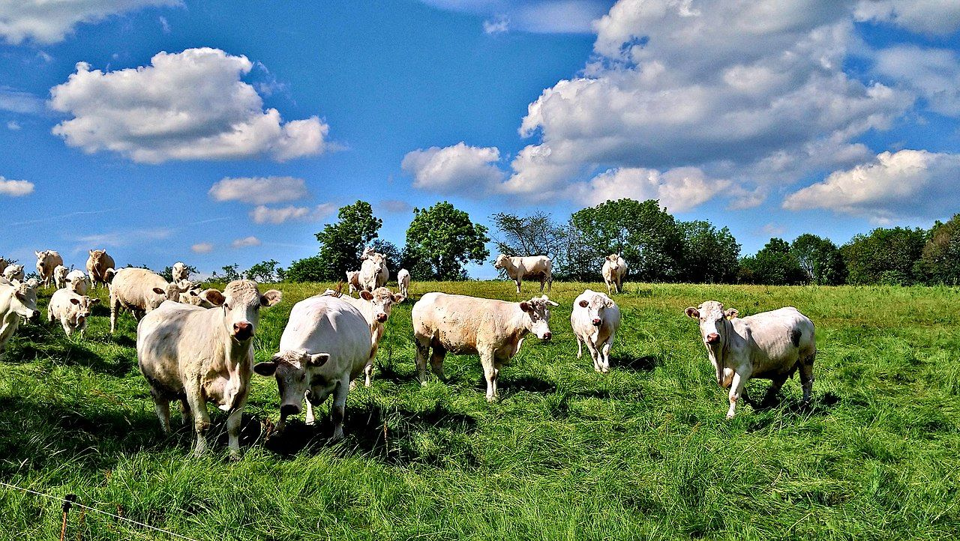
SLUITING
BEDANKT EN TOT ZIENS

